Slide 1
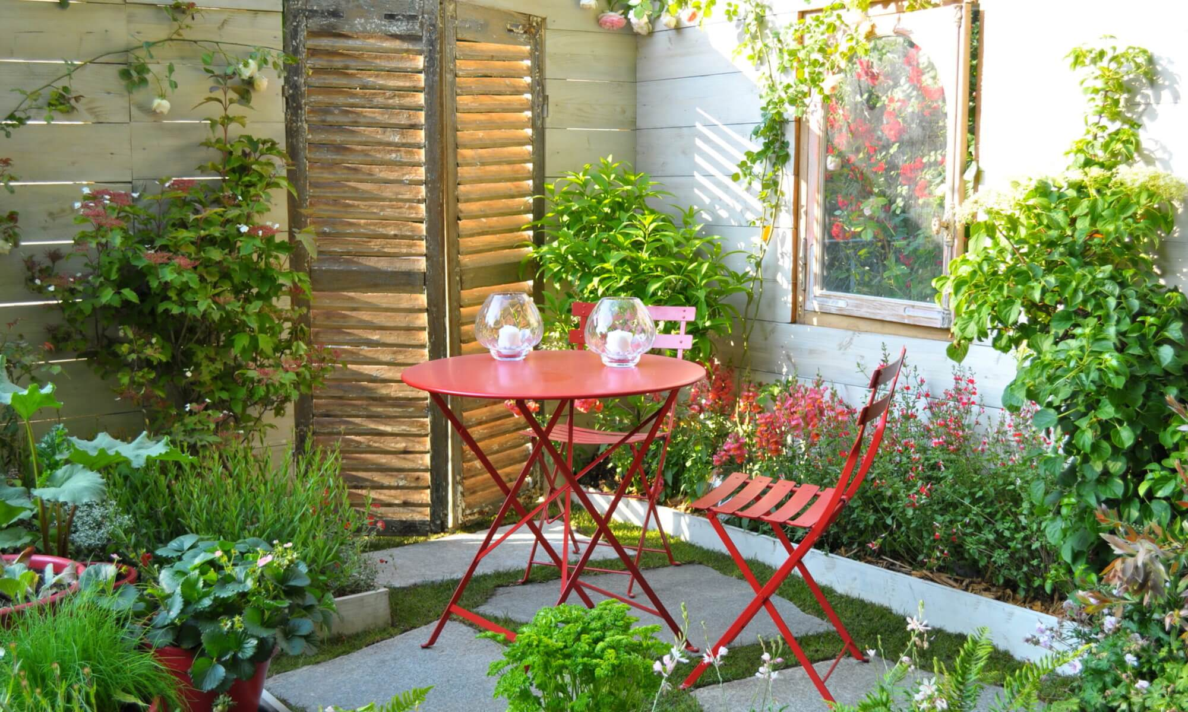
Jardin en ligne – jardin partagé
Cet album a été créé pendant le temps de confinement afin de partager nos jardins, nos plantes d’intérieur...
Lorsque les conférences sur le thème du jardinage pourront avoir lieu, vous pourrez avoir des conseils sur vos plantes.
Merci à vous tous
Université des Sâges – 1 avenue Pierre Brossolette – 10000 Troyes
Tel : 03 25 40 80 83 Mail : universitedessages@regema.fr
Site internet : universite-des-sages.fr

Slide 2
Statue sur fonds de
Mahonias
pour vous inviter à visiter votre jardin en ligne

Slide 3
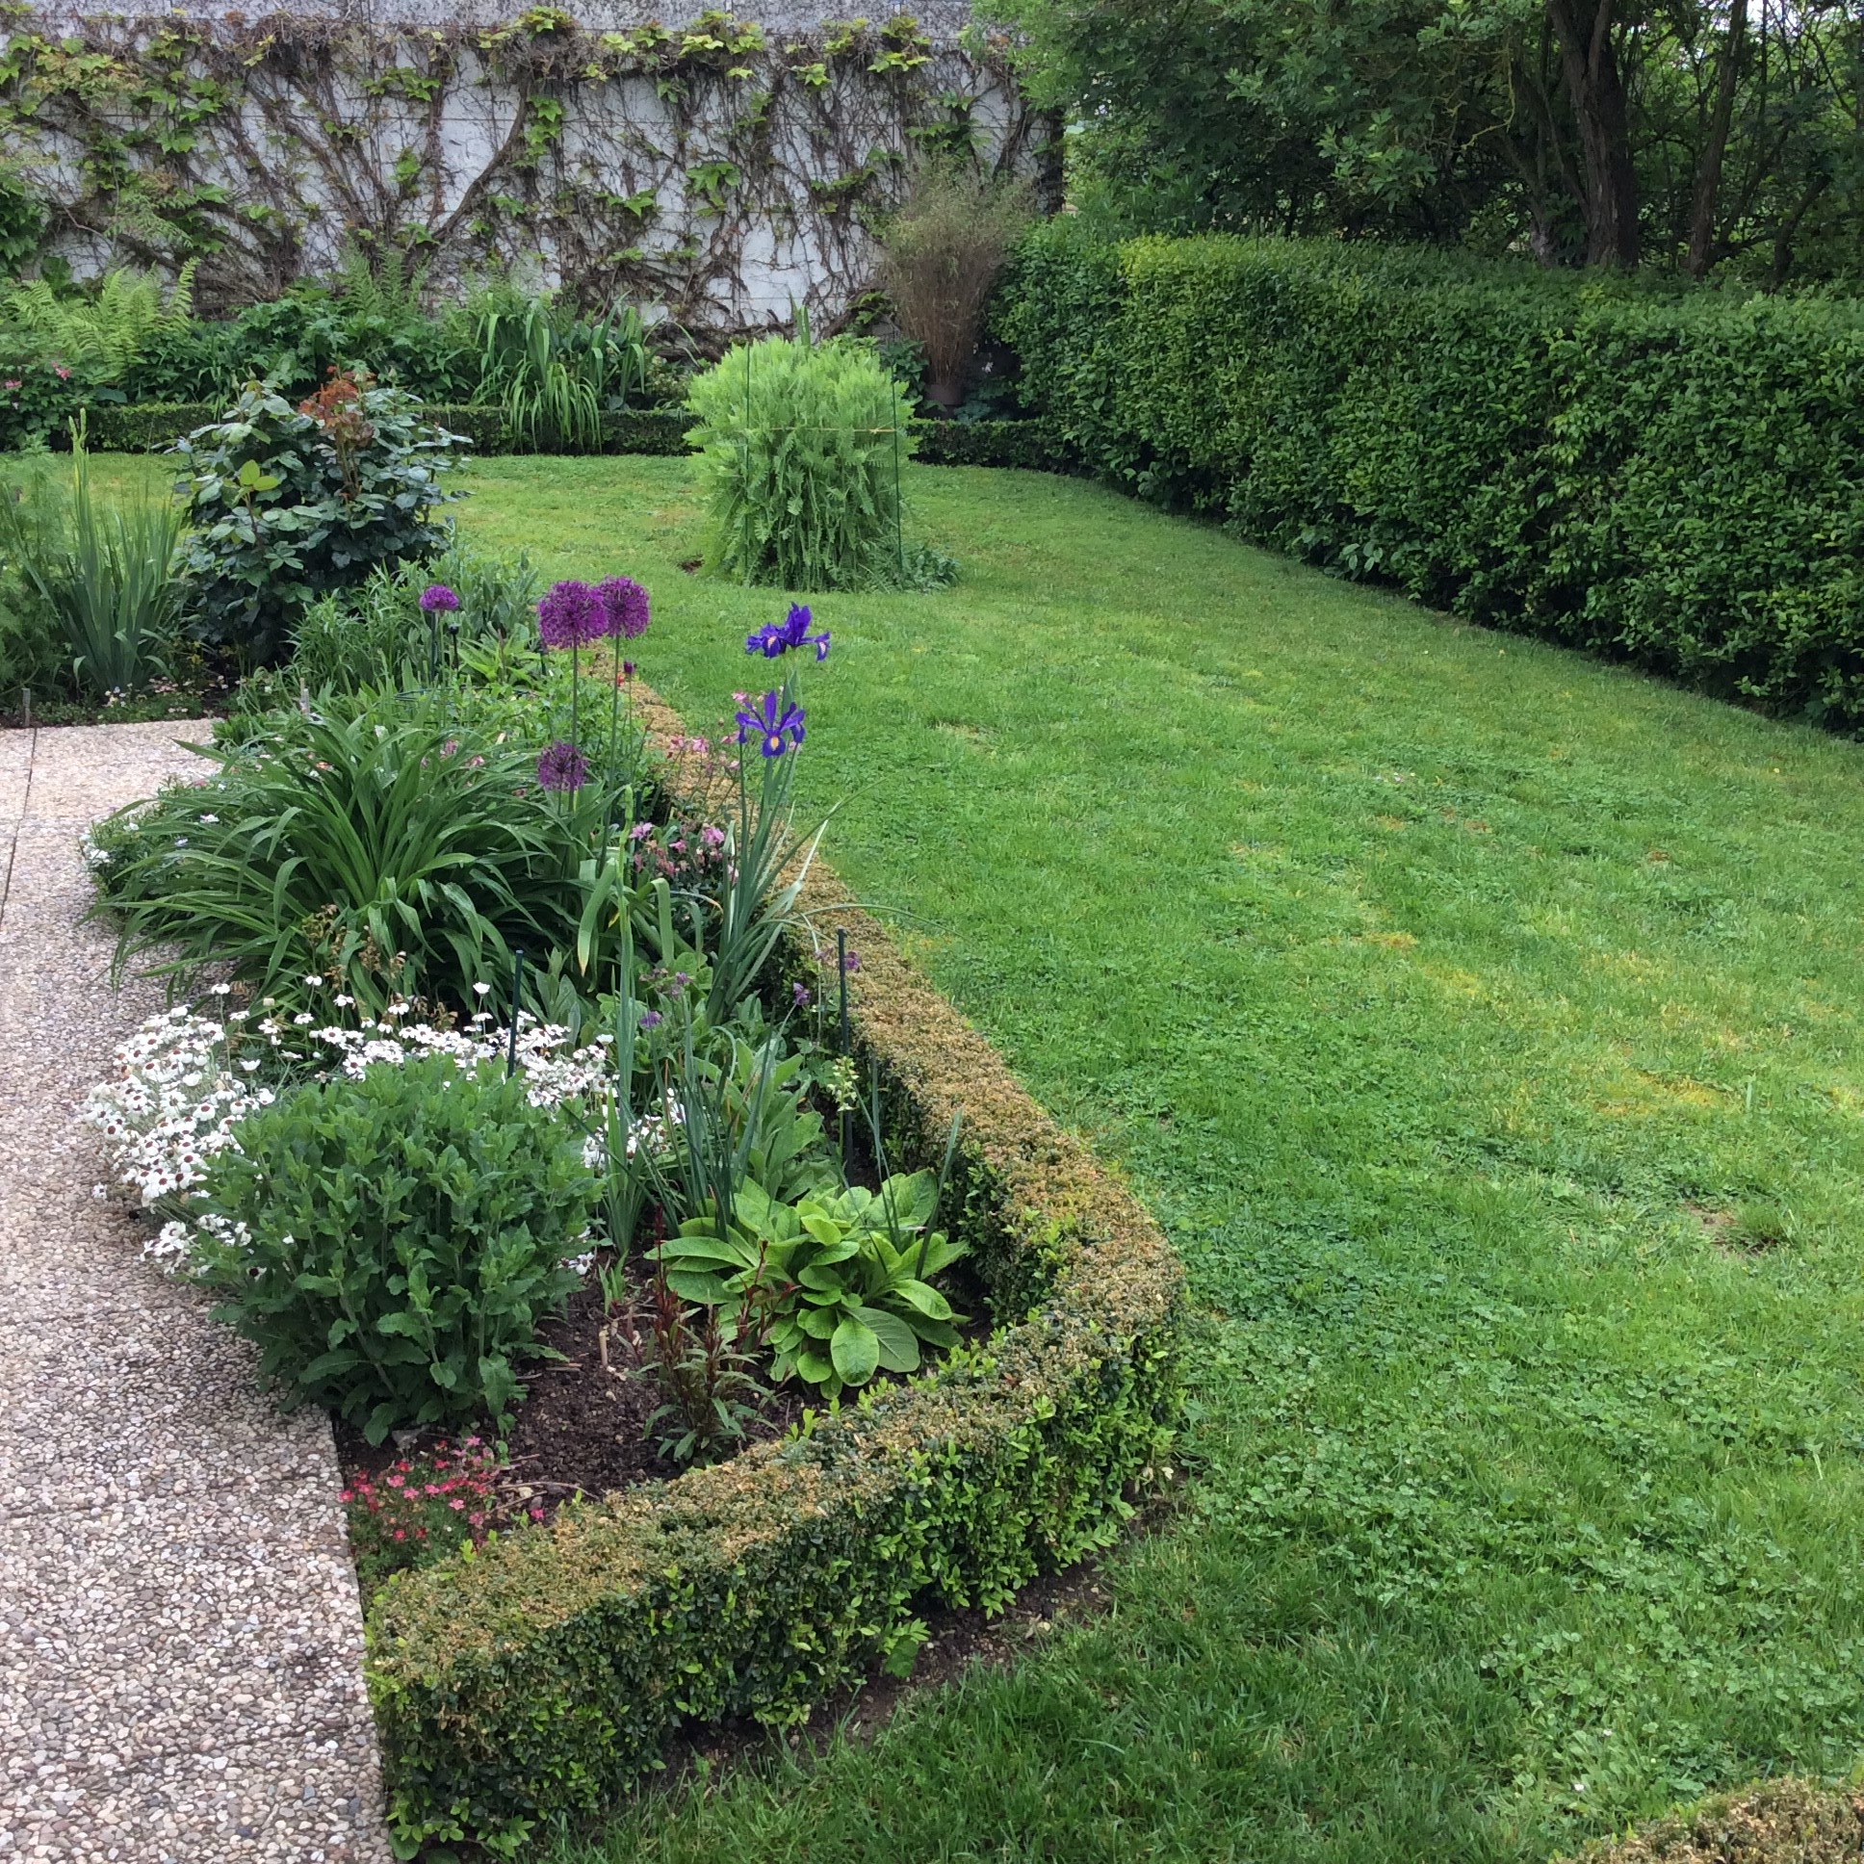
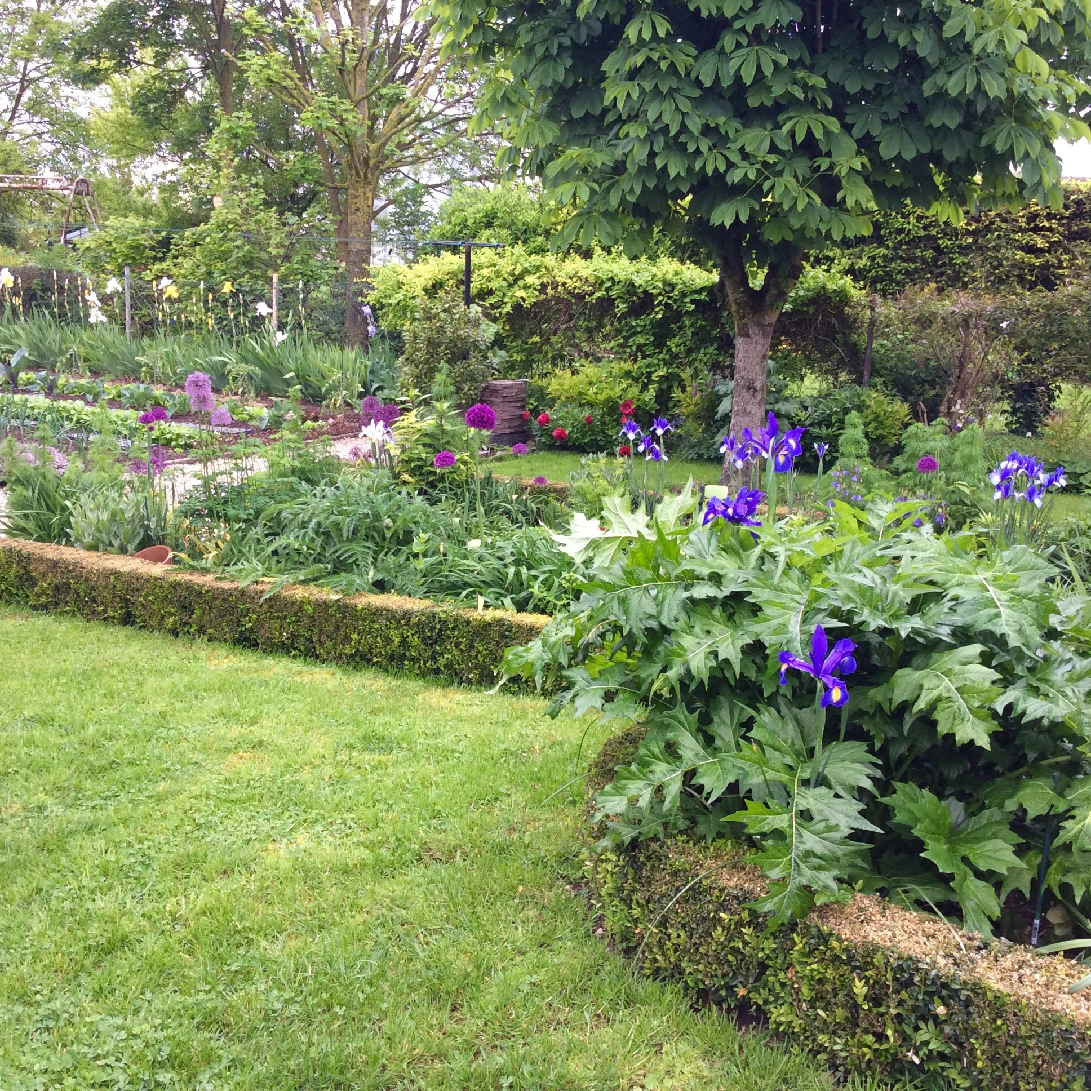
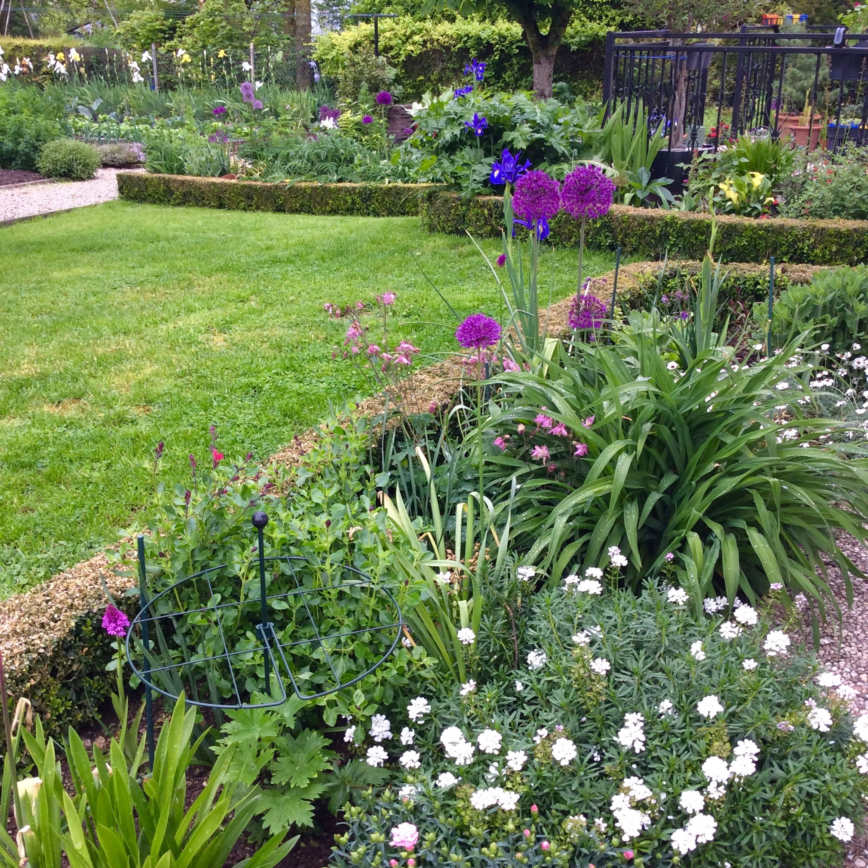
Dans un jardin, on trouve des fleurs, des plantes potagères…

Slide 4
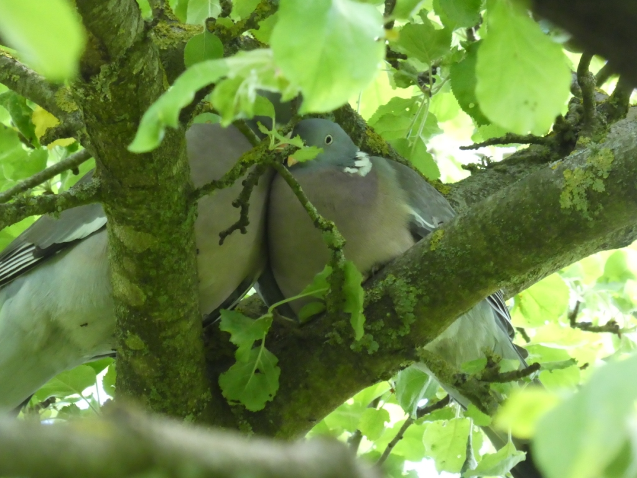
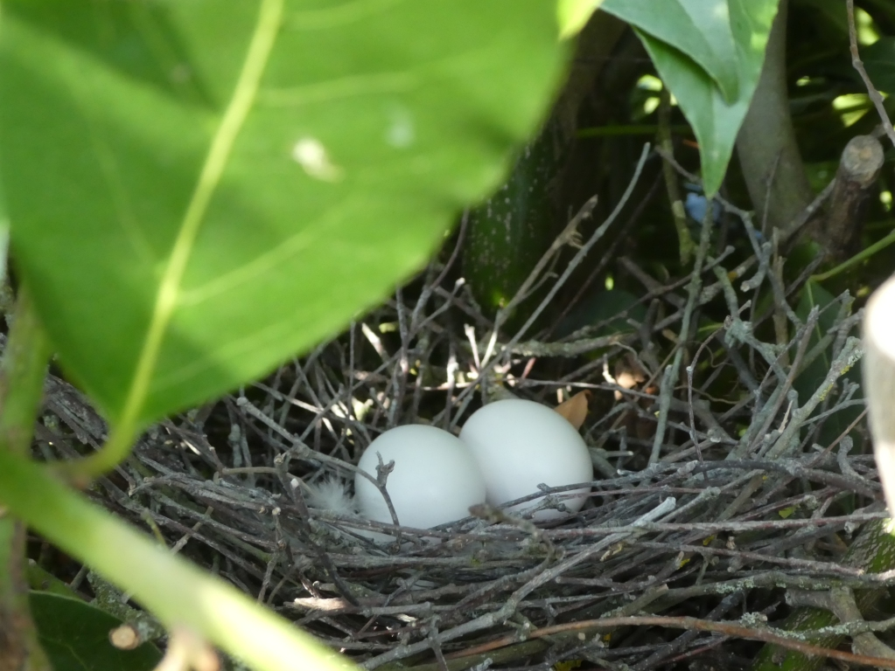
Il n’y a pas que ….

Slide 5
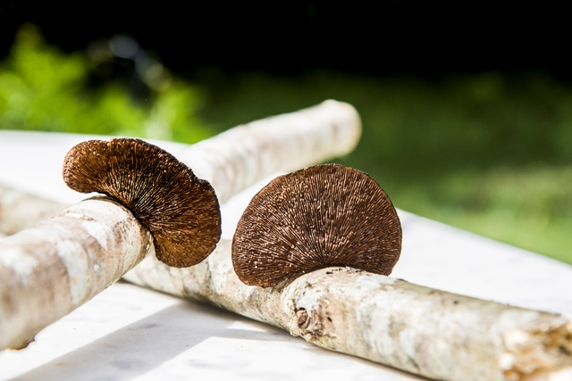
….. des fleurs et des arbres…..

Slide 6
….. Il y aussi…..

Slide 7
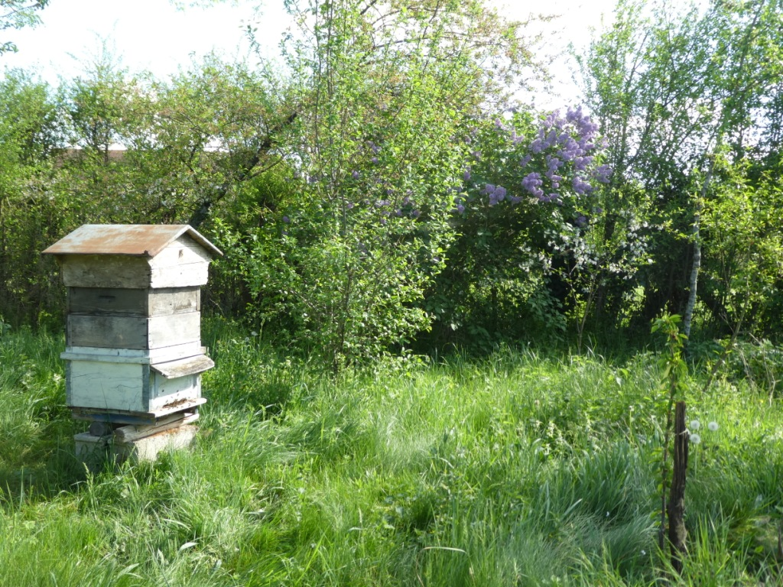
Un coin de jardin de Sâges
En voilà qui ne respectent pas les consignes du confinement….
Nous sommes en Champagne humide où le sec commence à se faire sentir en surface.
c'est un jardin sauvage où la pression domestique se veut la plus légère possible. pas d'outils à moteur qui étoufferaient le chant du rossignol.
les fleurs sont accueillies pour leur pouvoir nourricier vis à vis des insectes Ainsi que les graines qui rempliront les gésiers…..

Slide 8
Du côté des fleurs

Slide 9
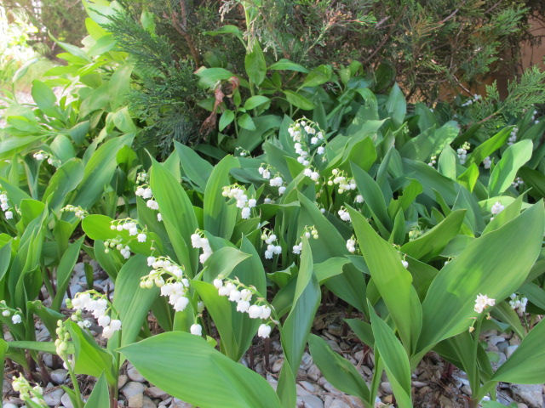
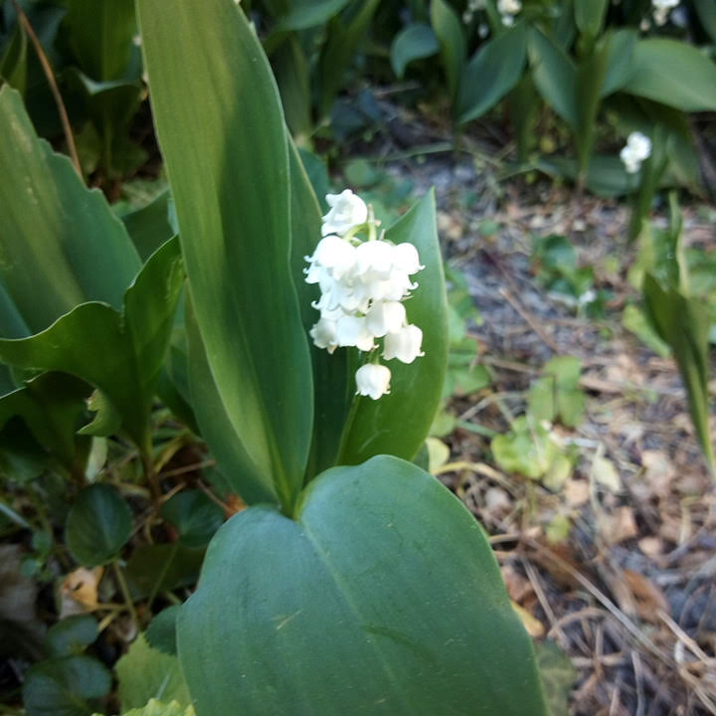
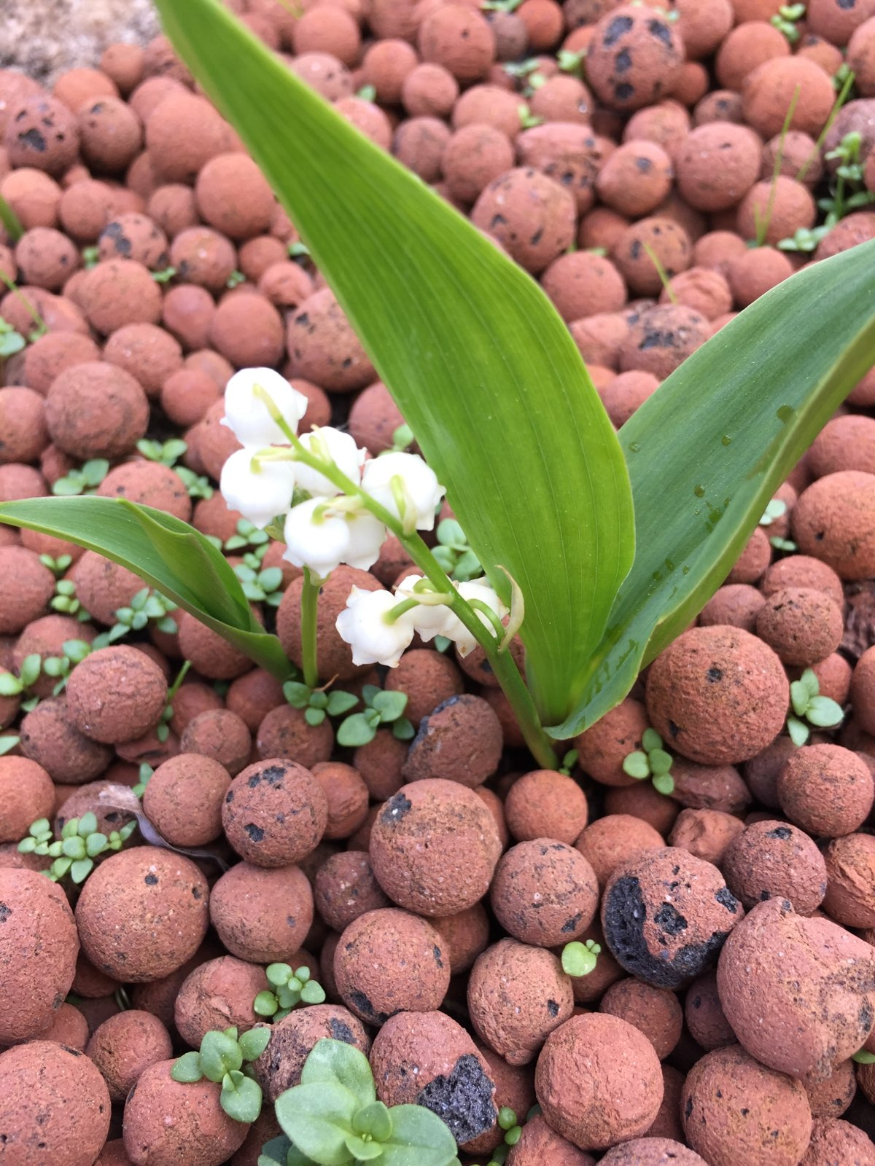
Le joli moi de mai
En avril, ne te déconfine pas d’un fil
En mai…
Que ces brins de muguet, bien en avance, vous apportent plein de bonheur

Slide 10
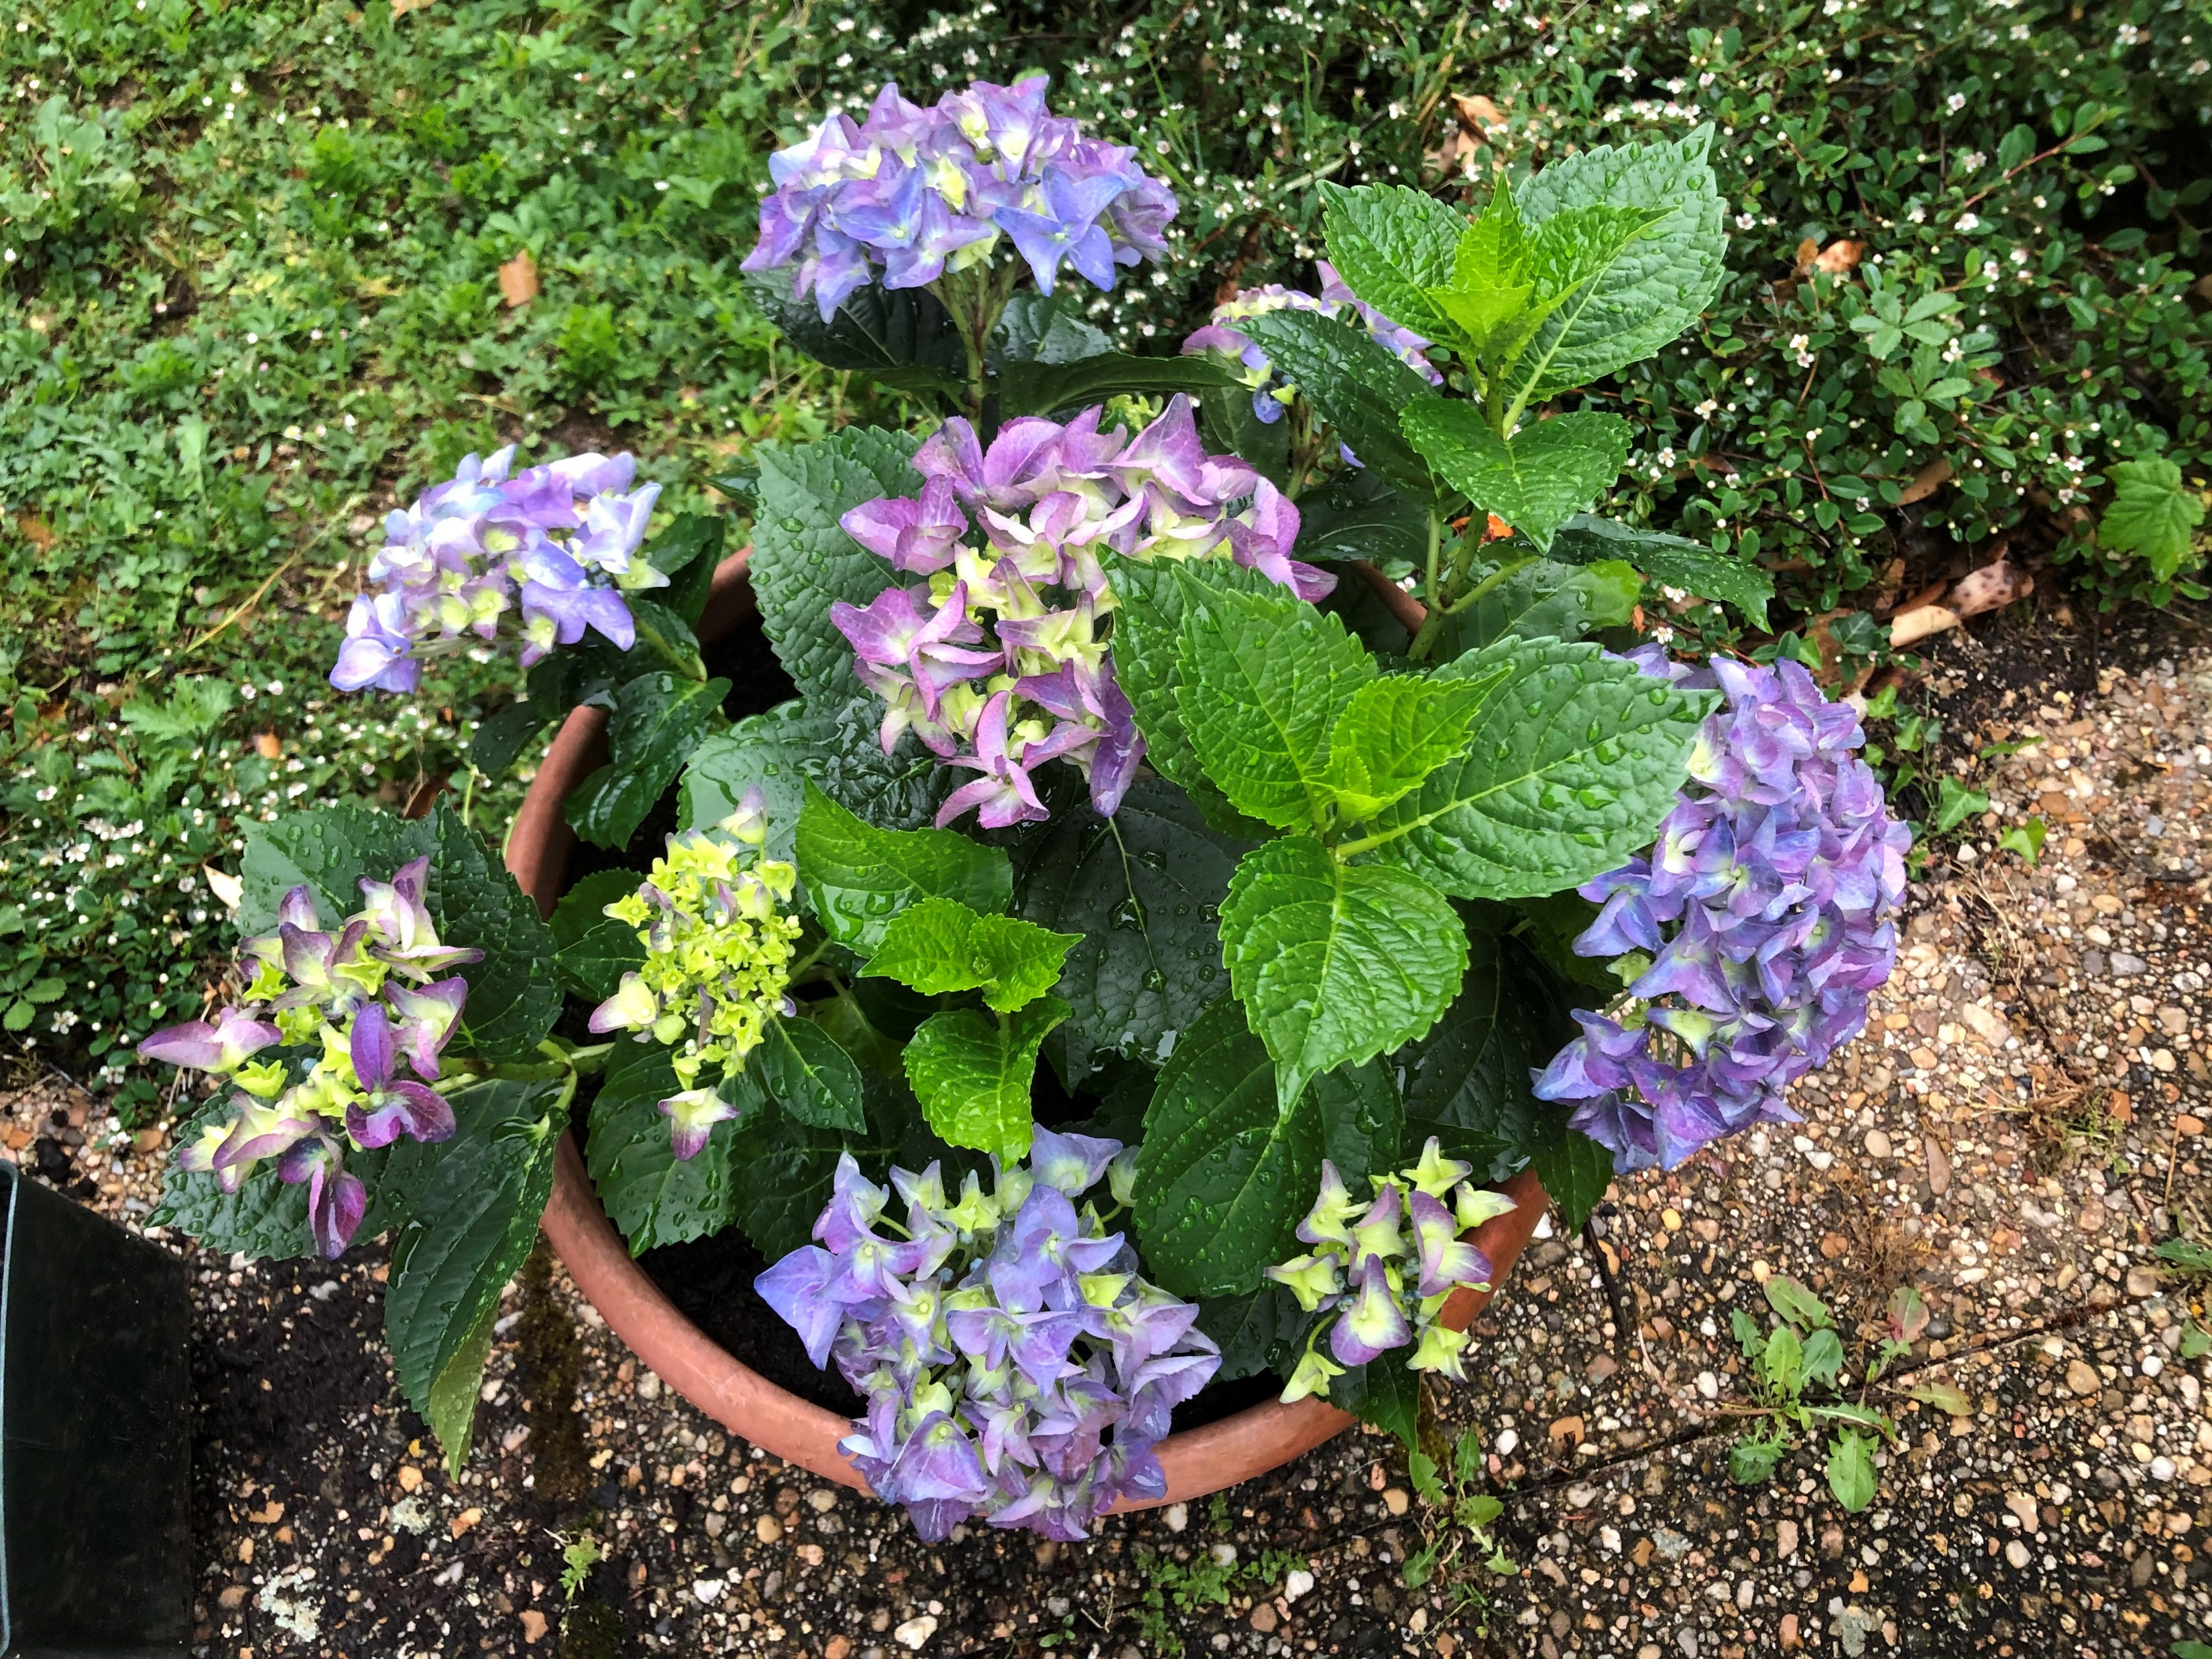
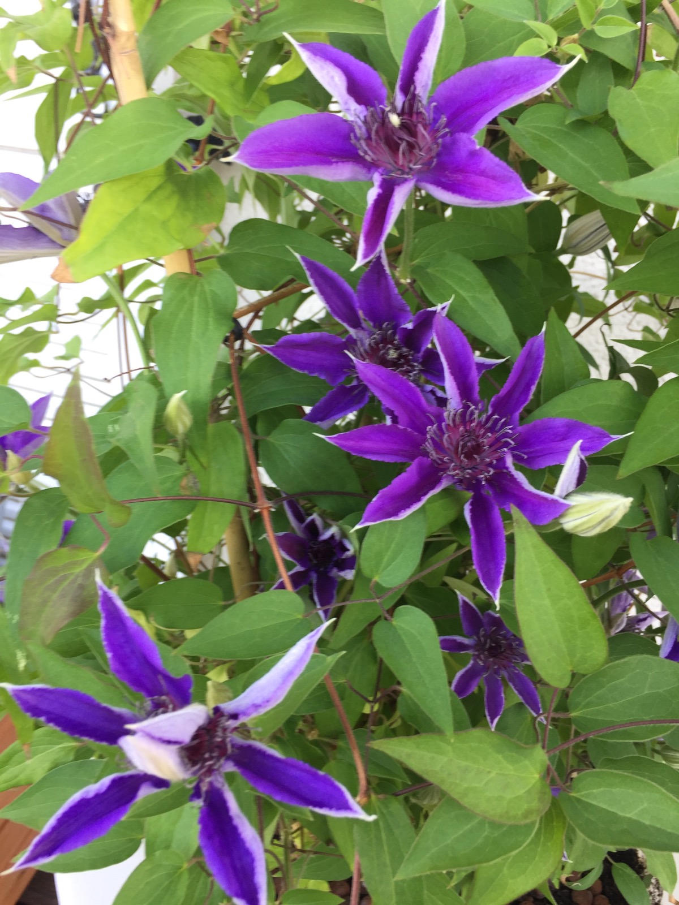
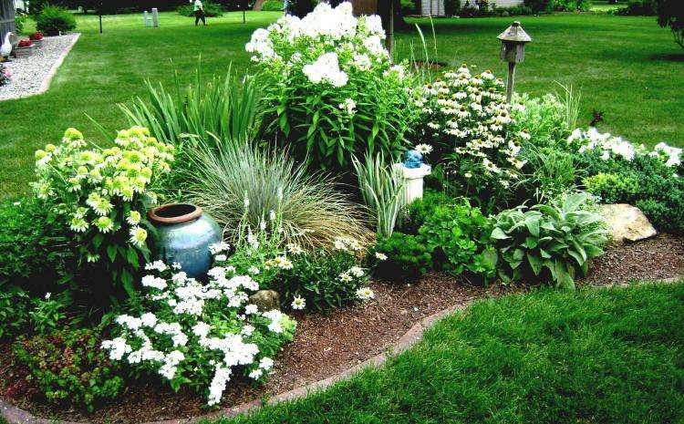
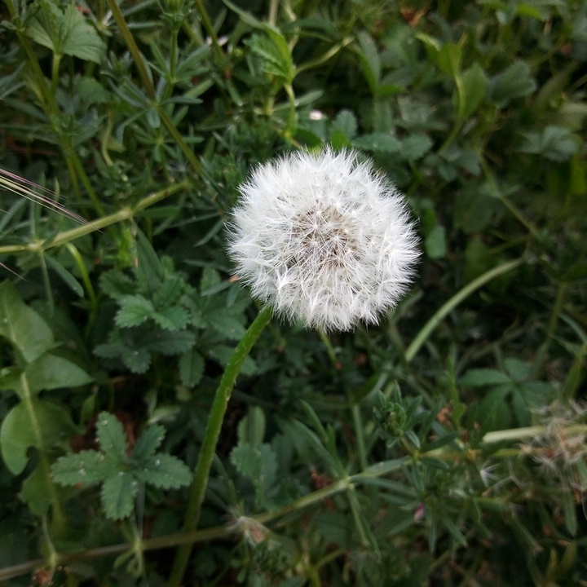
Pour un anniversaire
Hortensias
Clématite
Pissenlit à souffler pour que chaque plumet soit l’espoir de petits bonheurs nouveaux
Parterre

Slide 11
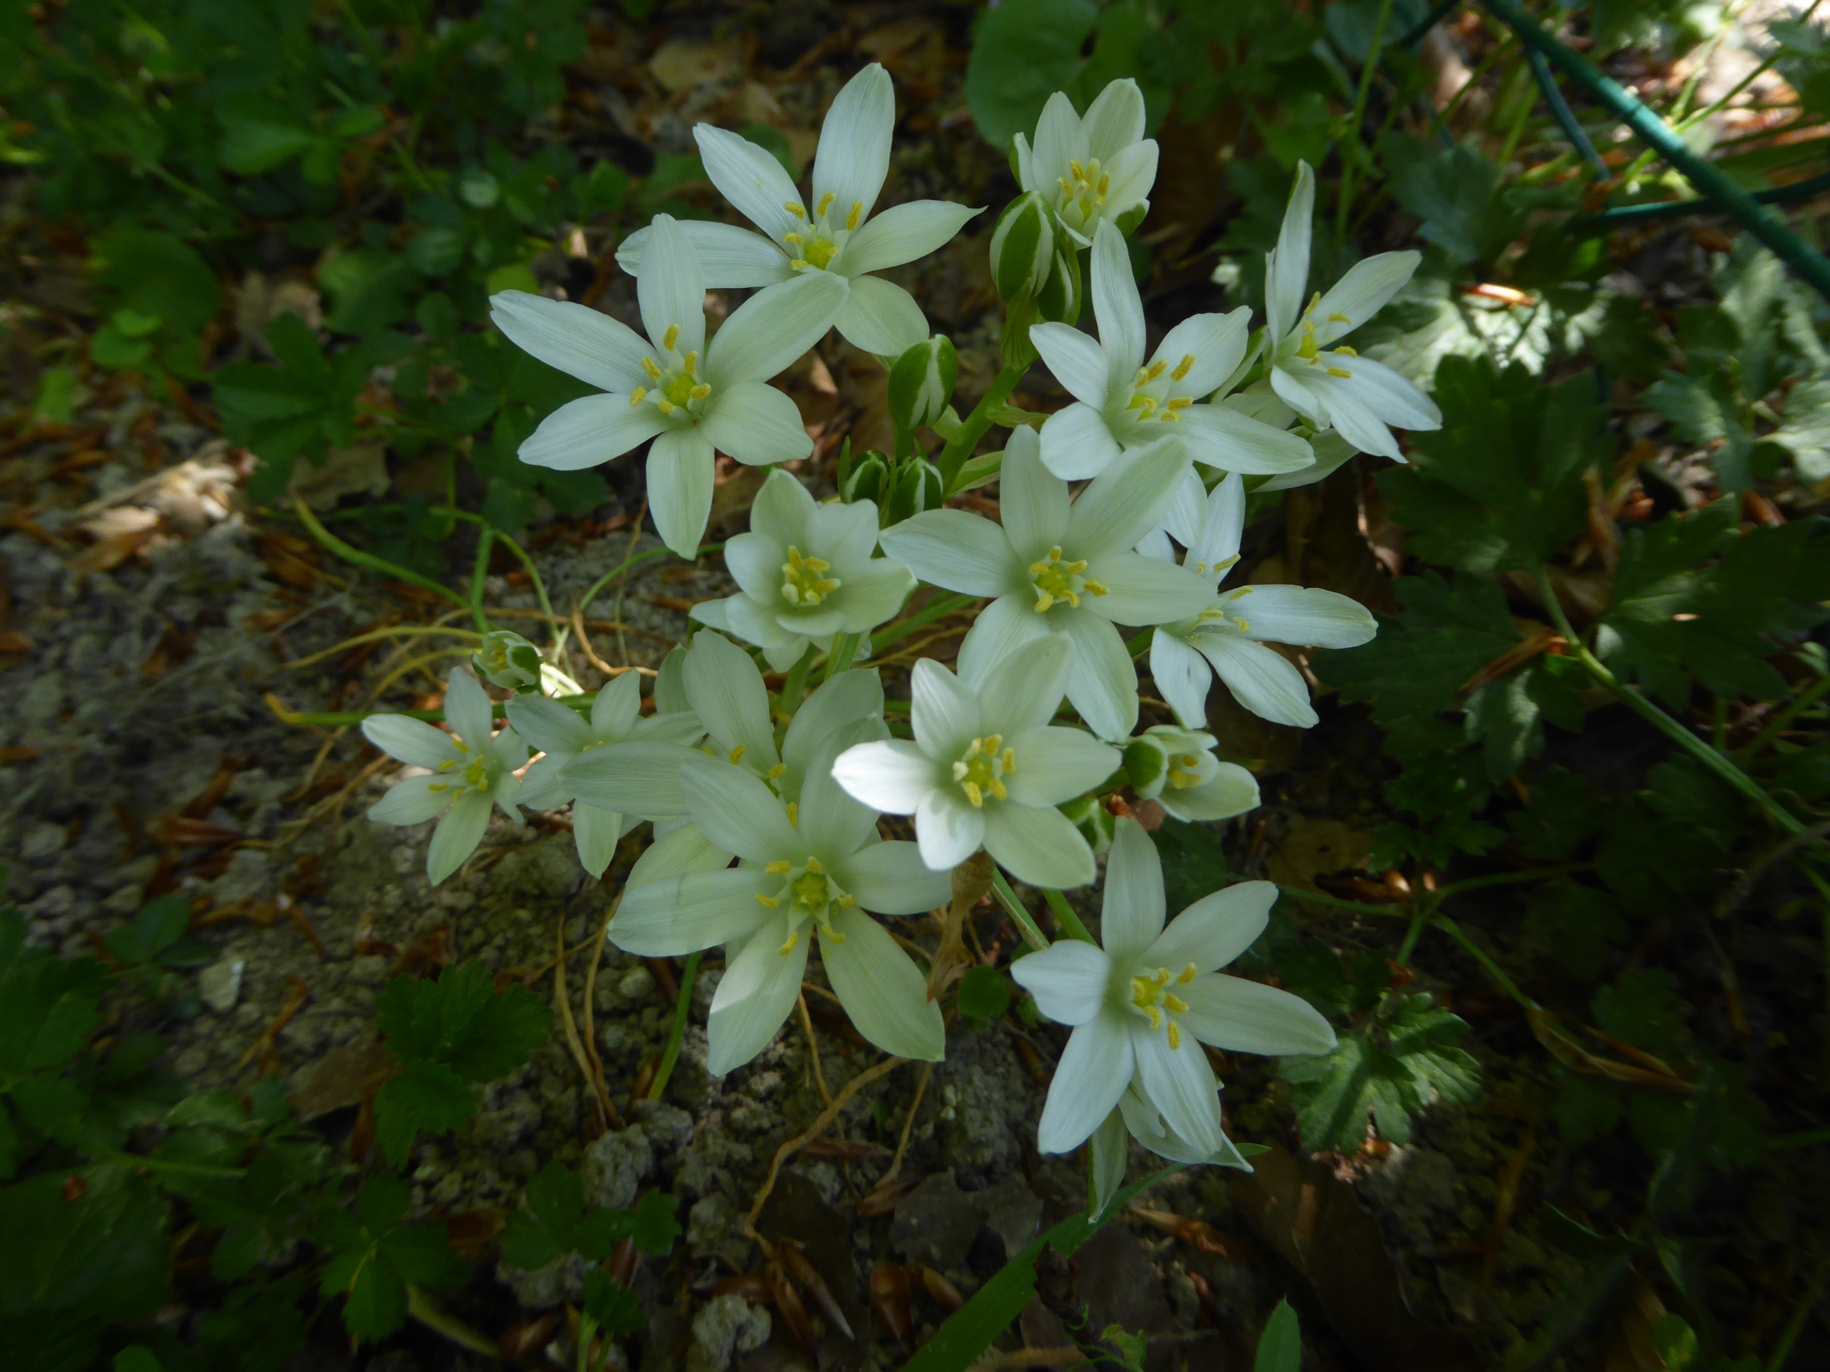
Ornithogale en ombelle ou Dame d'onze heures.
Les fleurs s'ouvrent en plein soleil et se referment au soir.

Slide 12
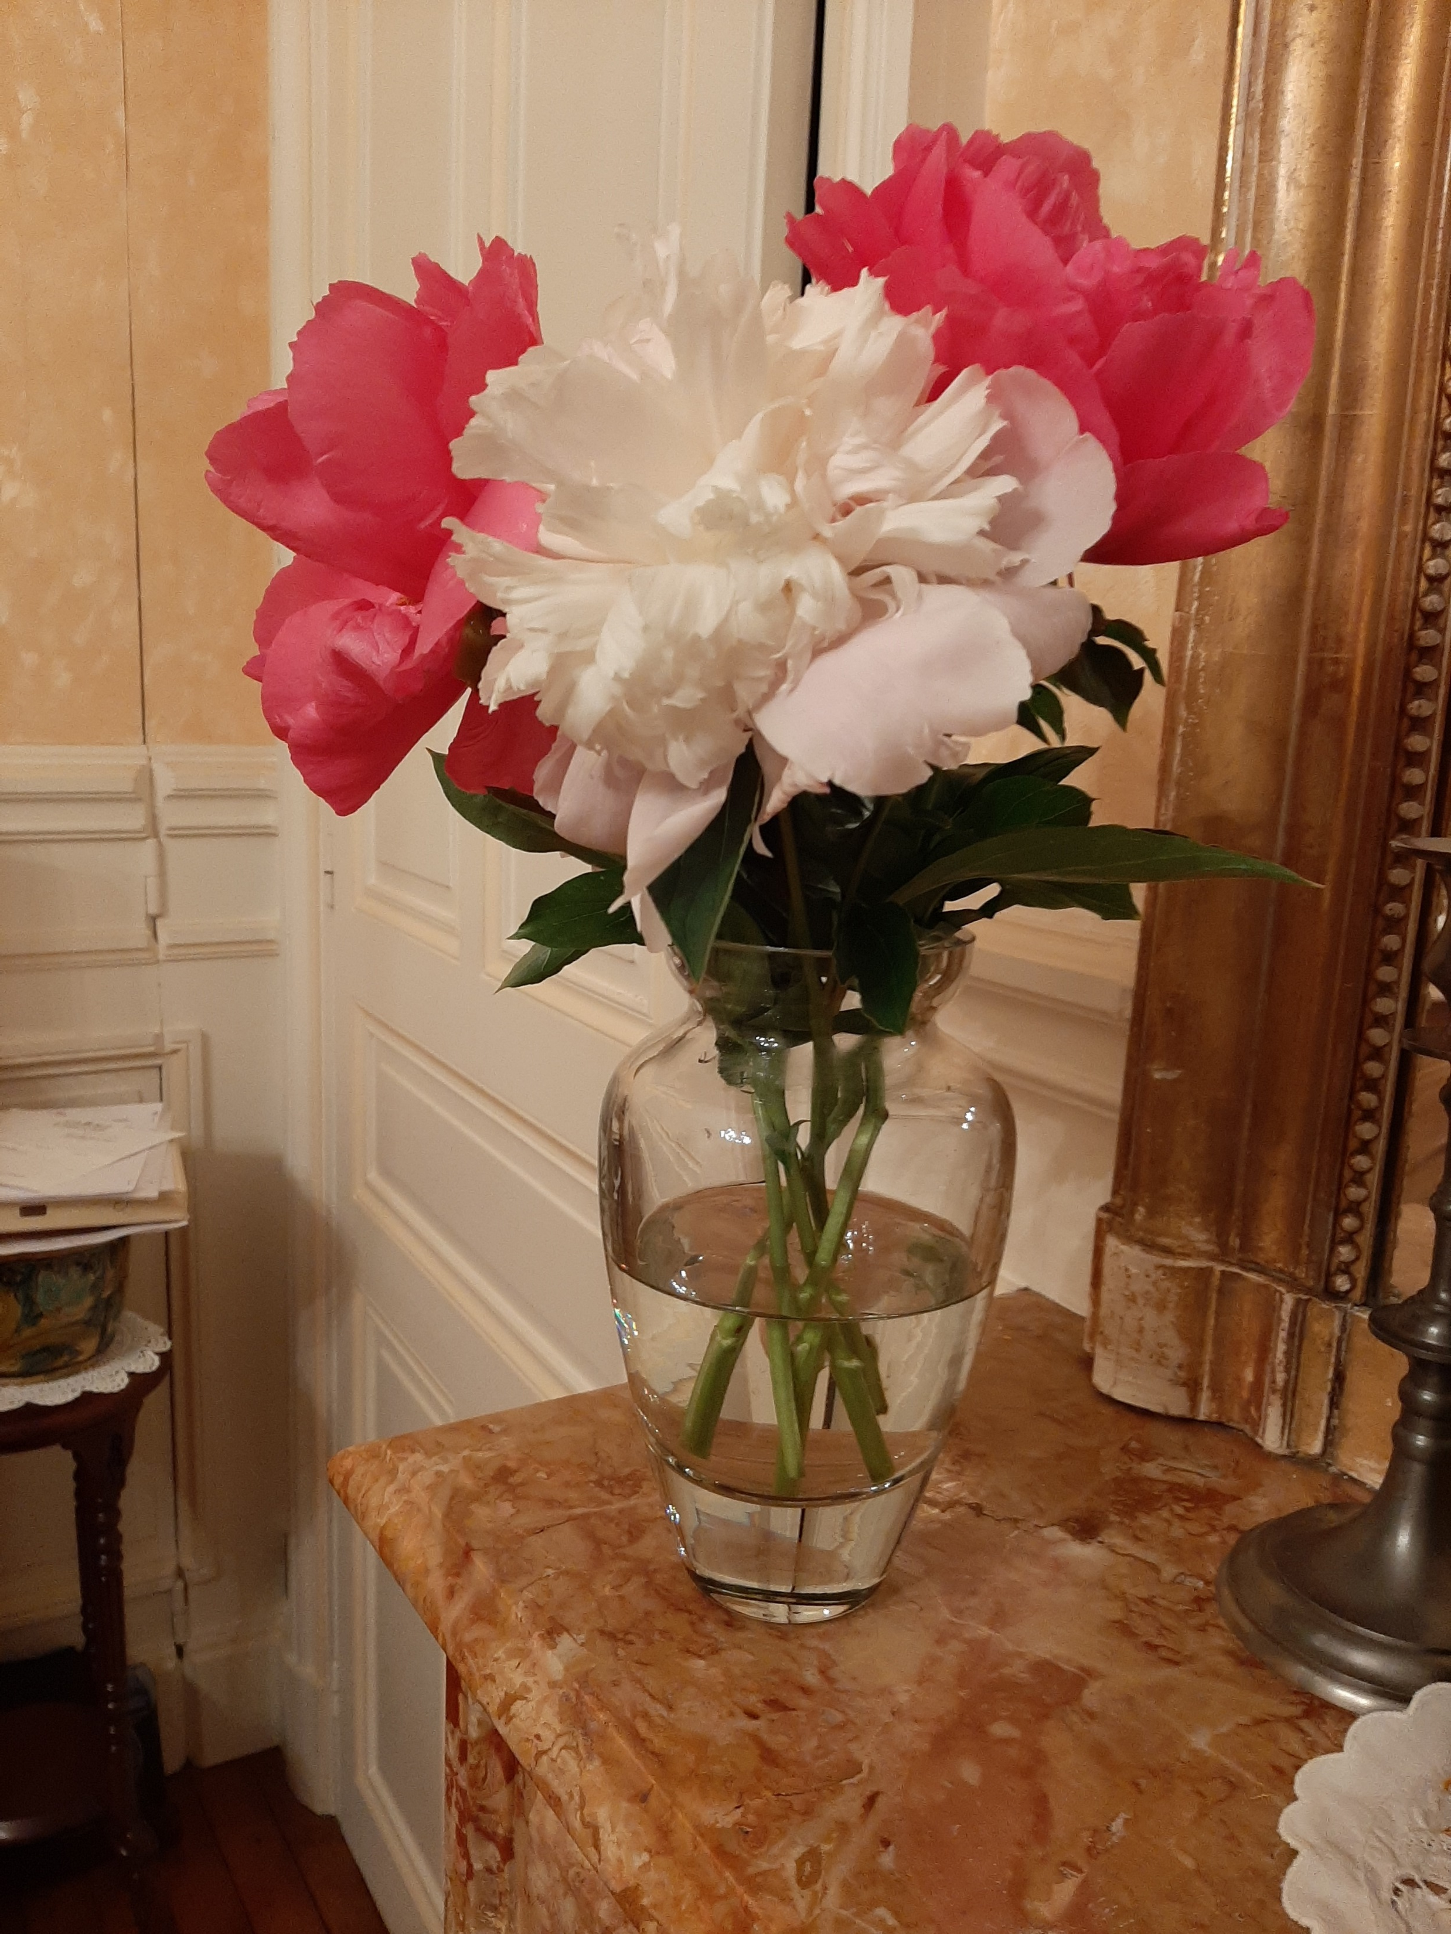
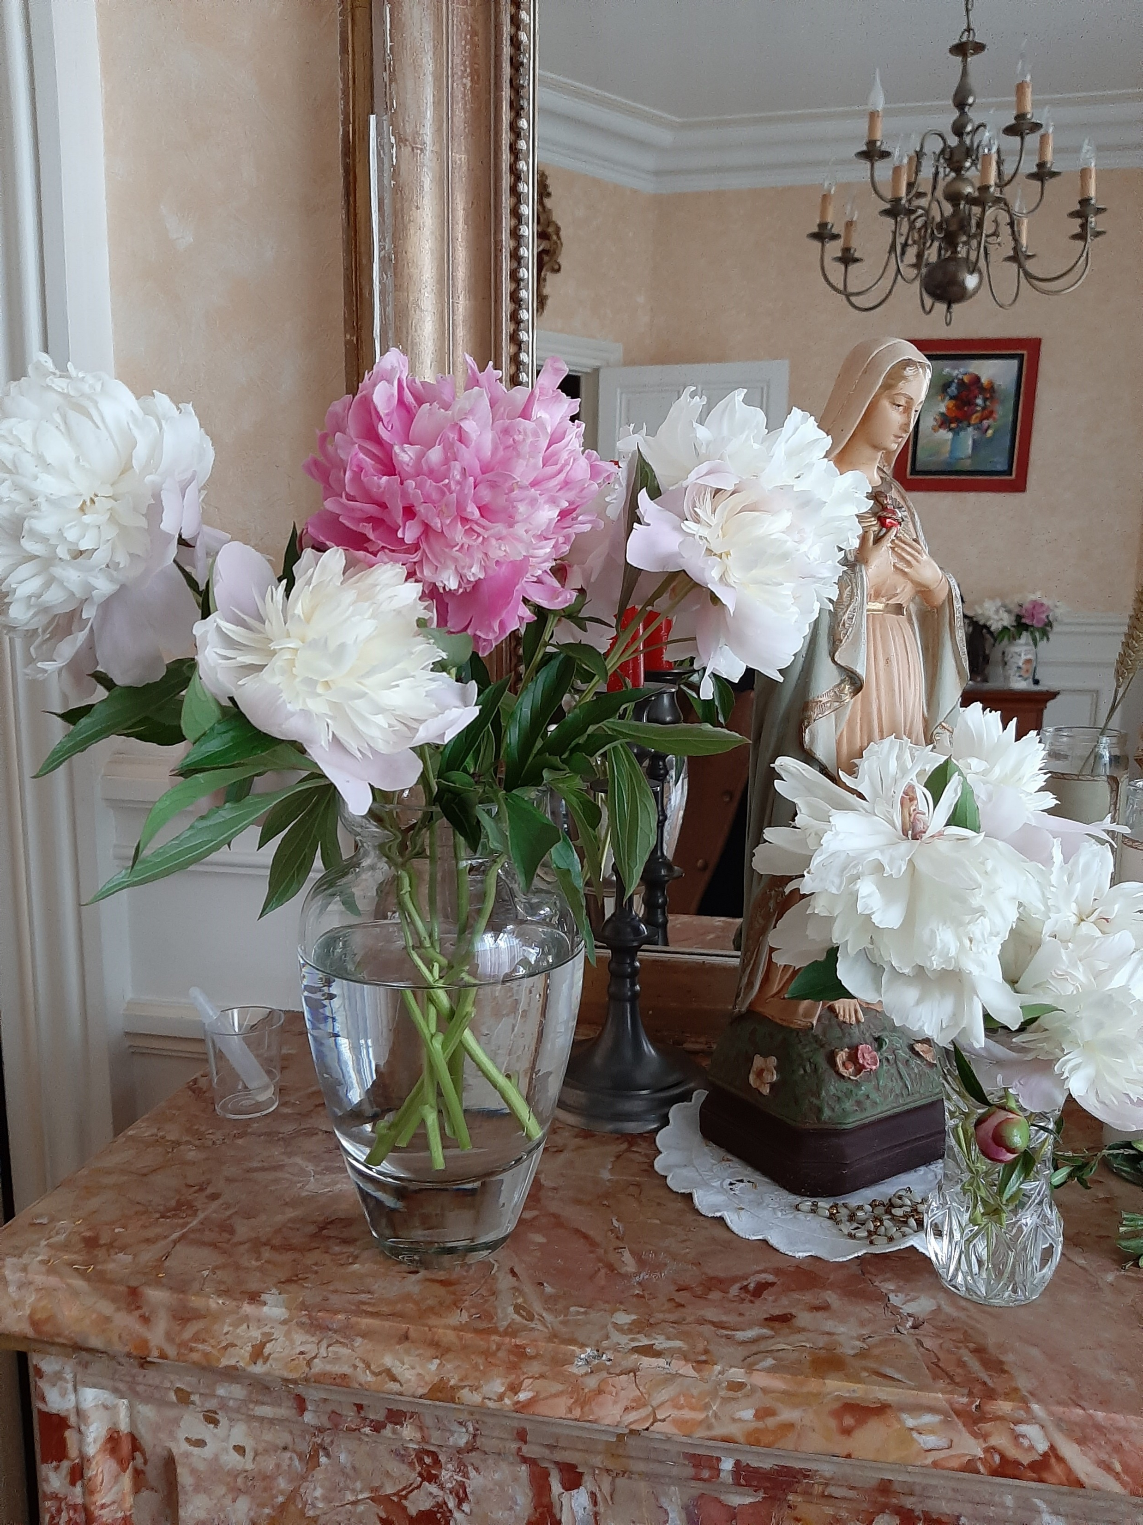
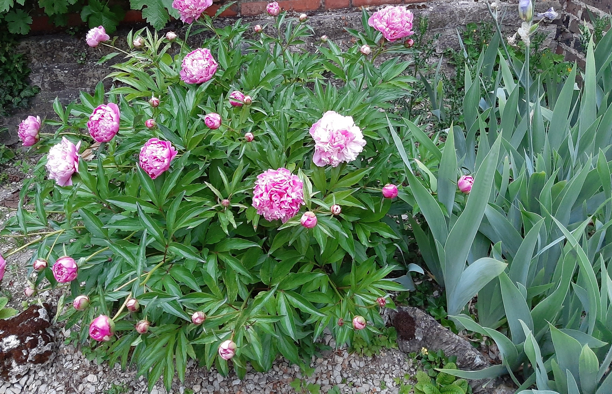
Du jardin…. aux bouquets

Slide 13
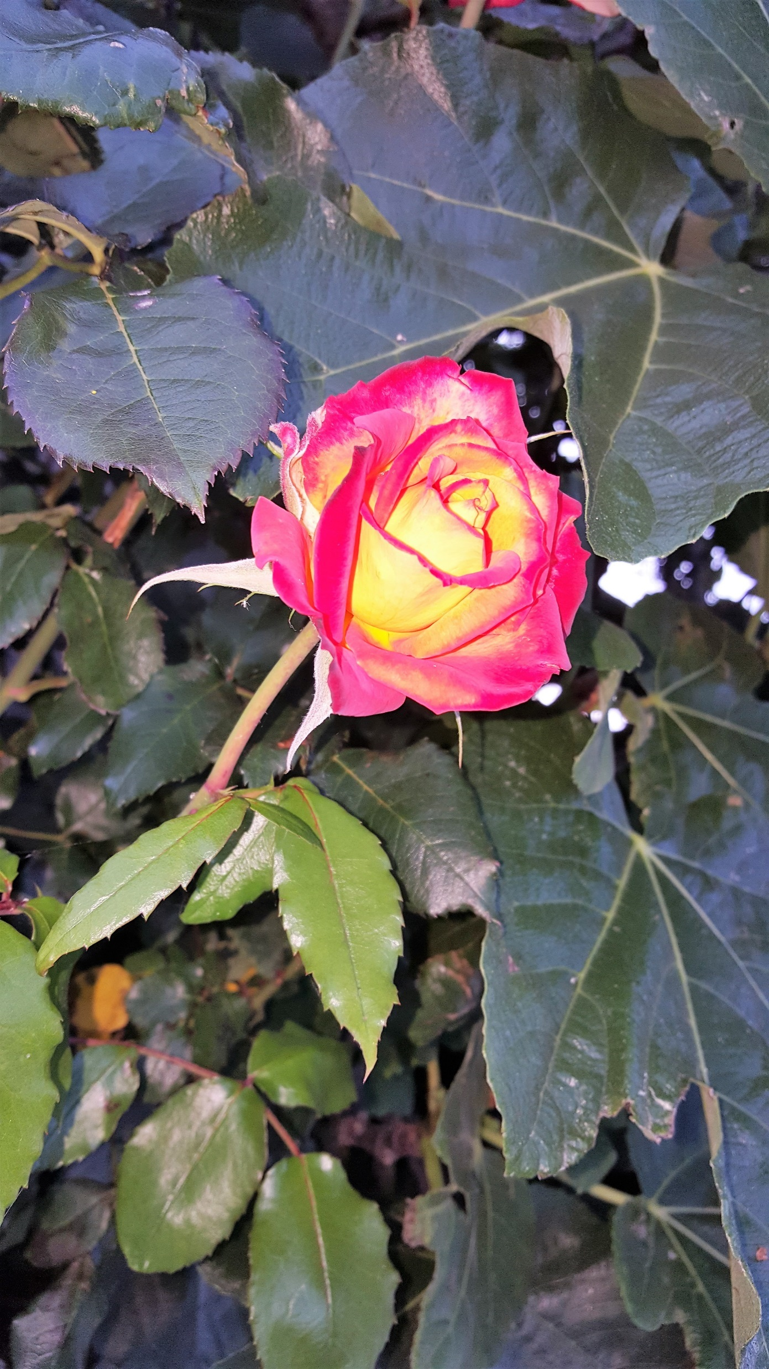
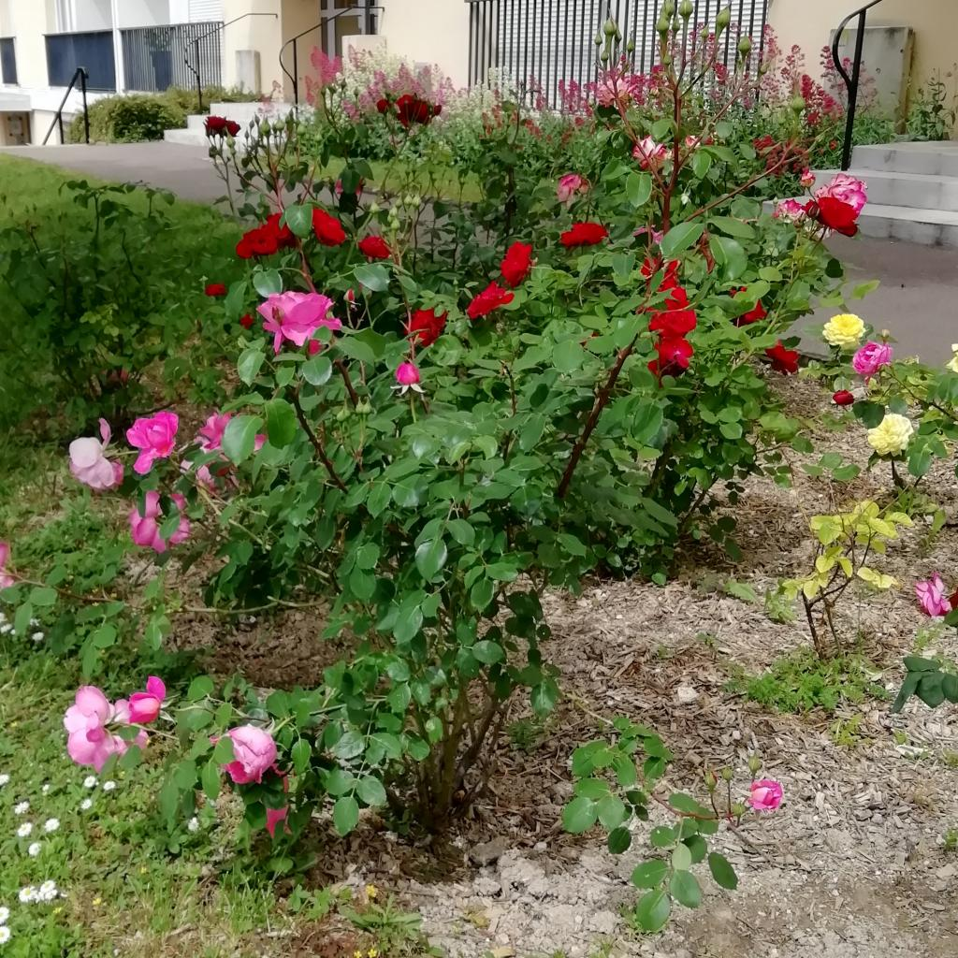
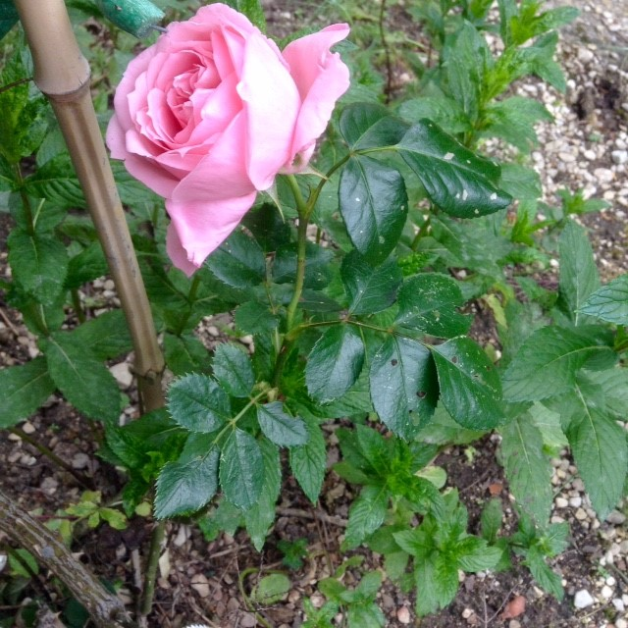
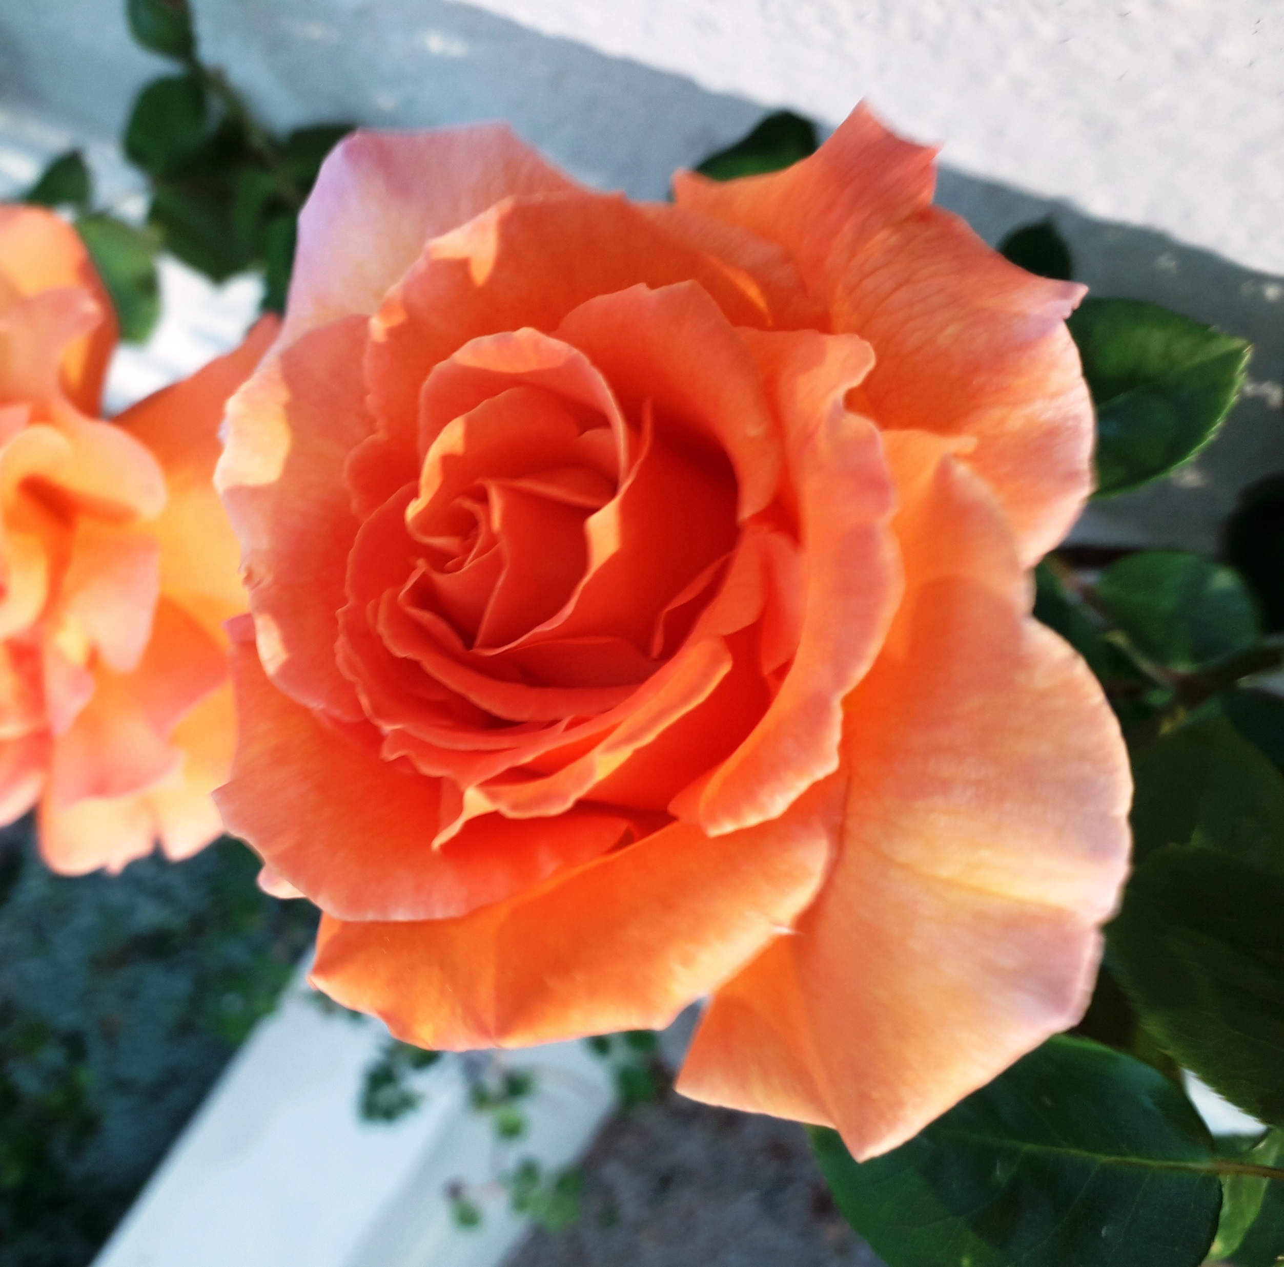
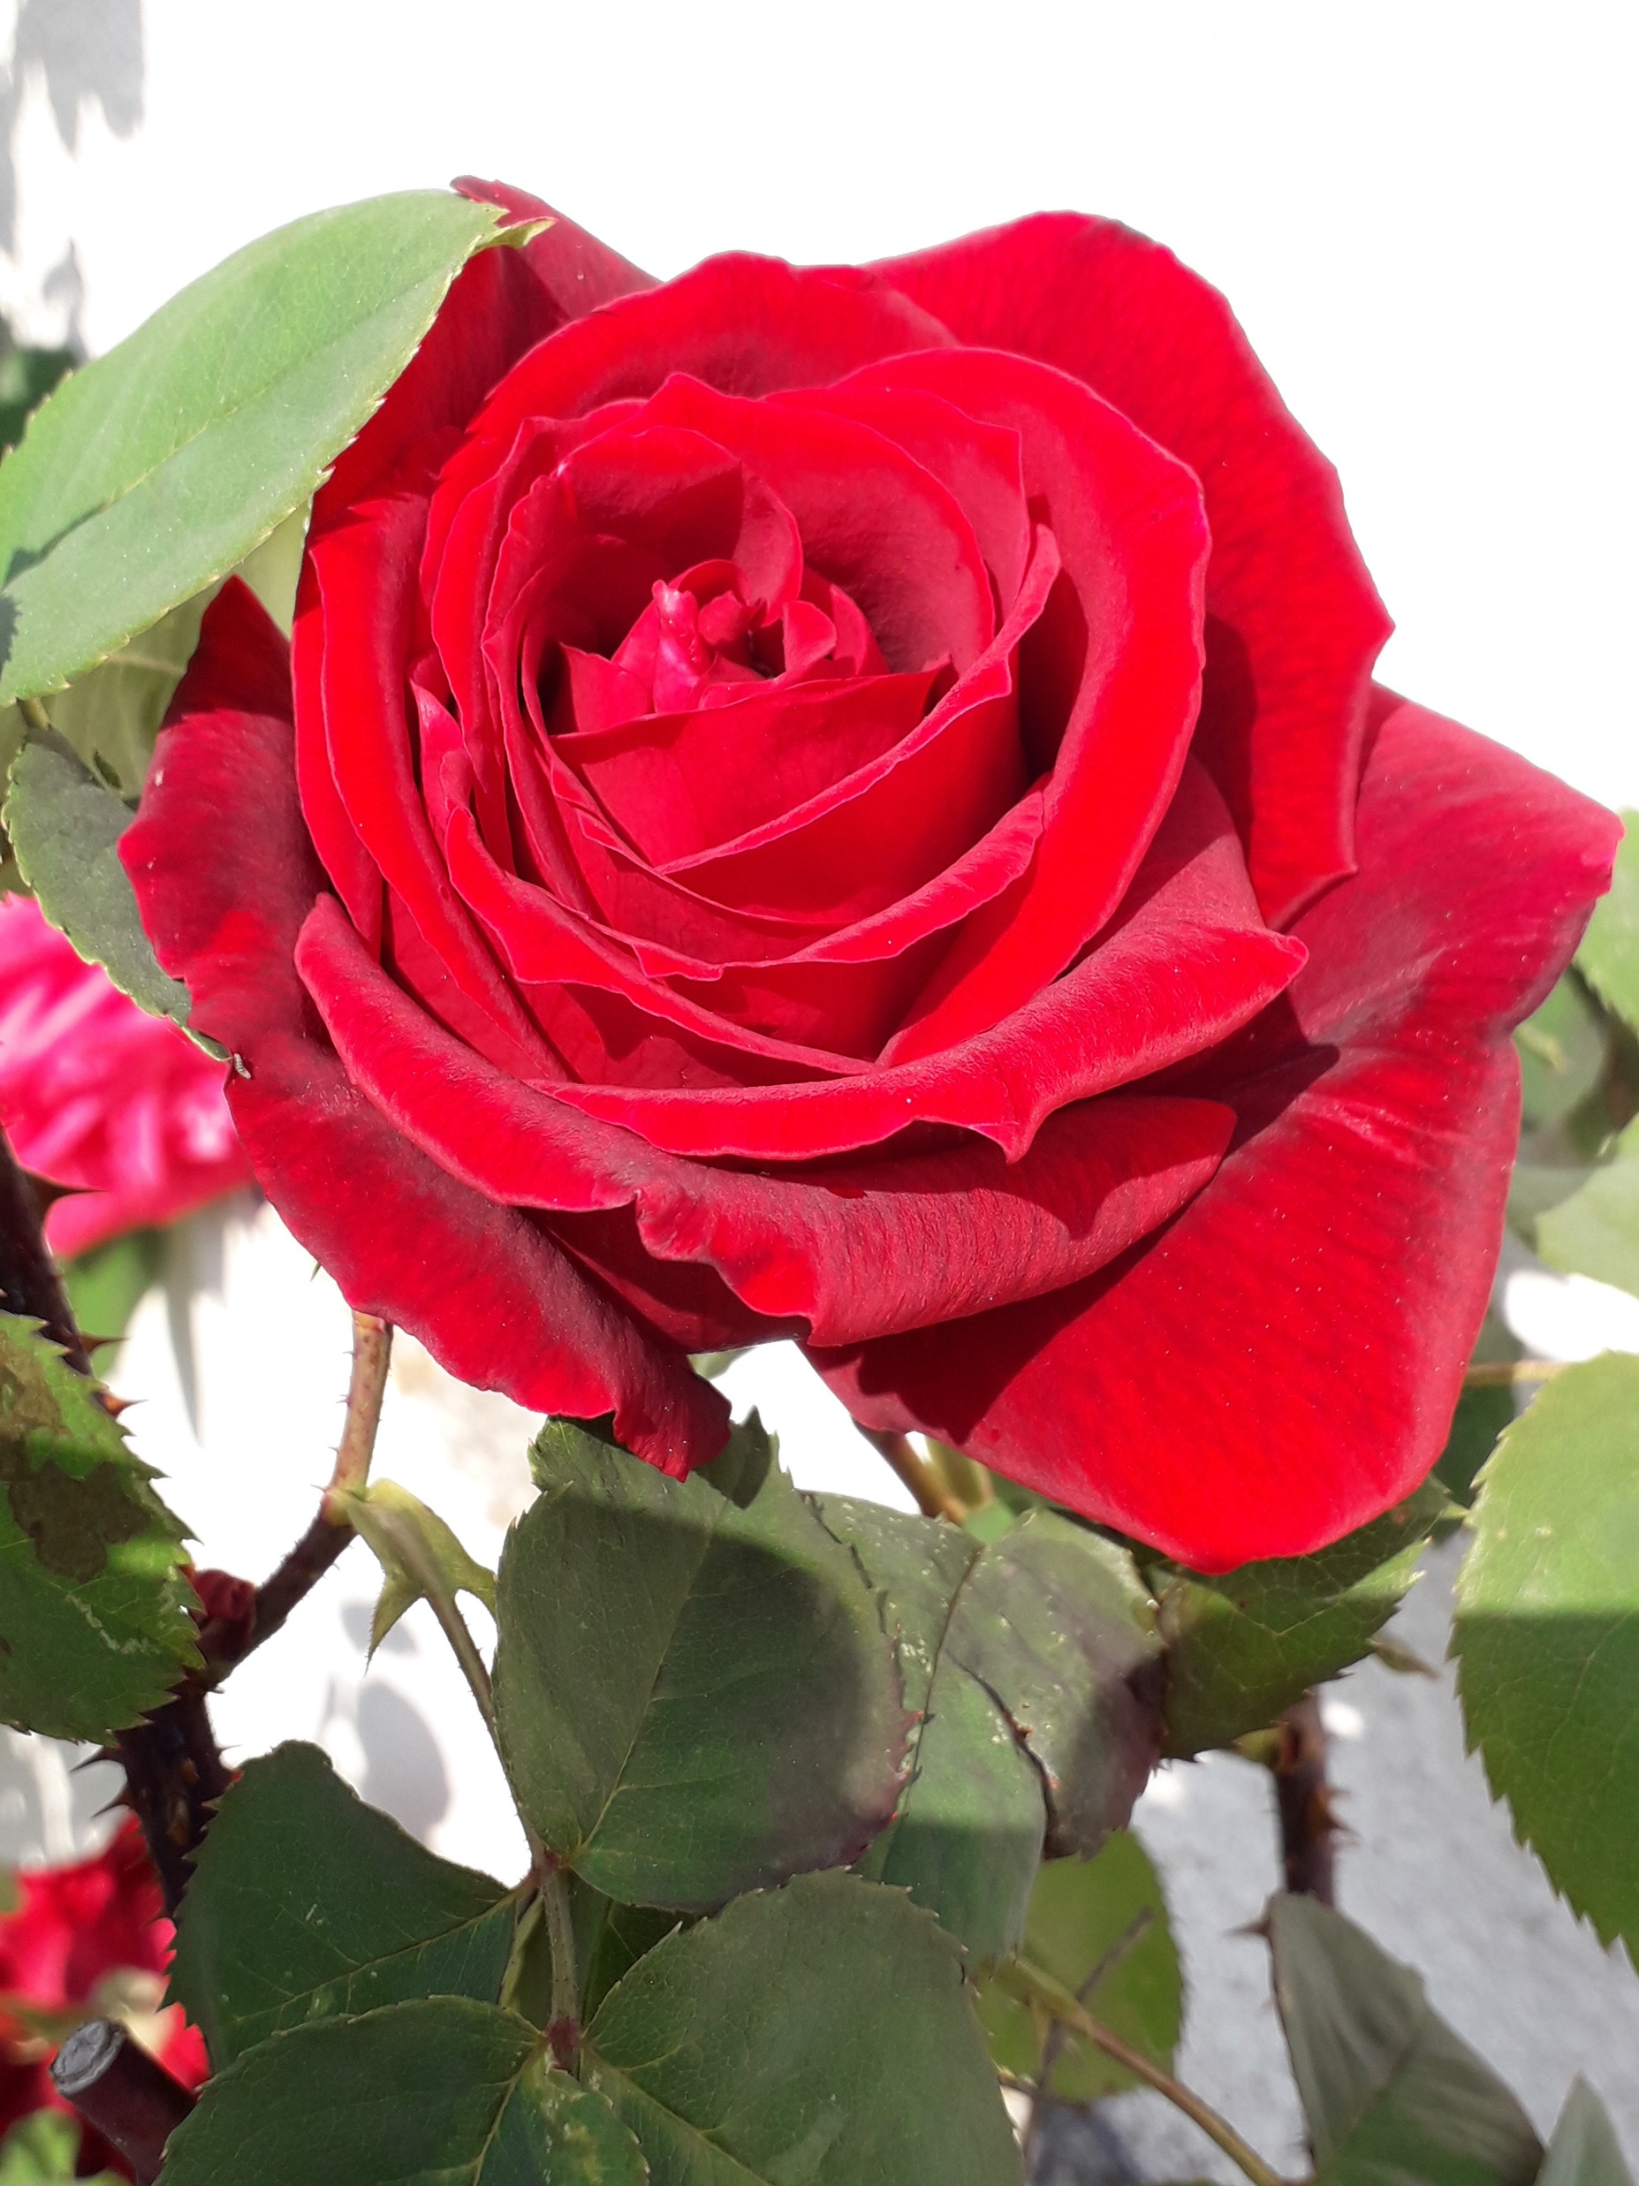
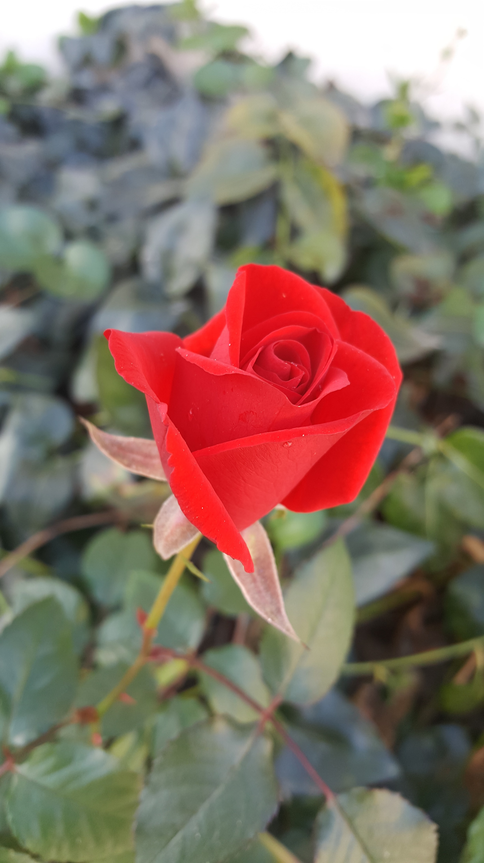
Dites le avec des roses

Slide 14
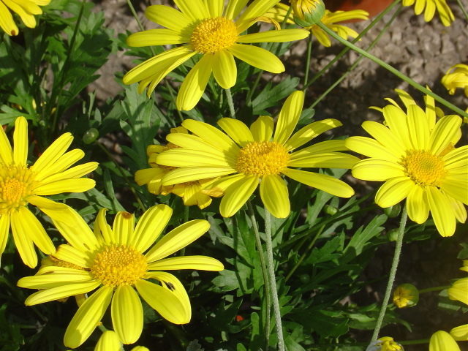
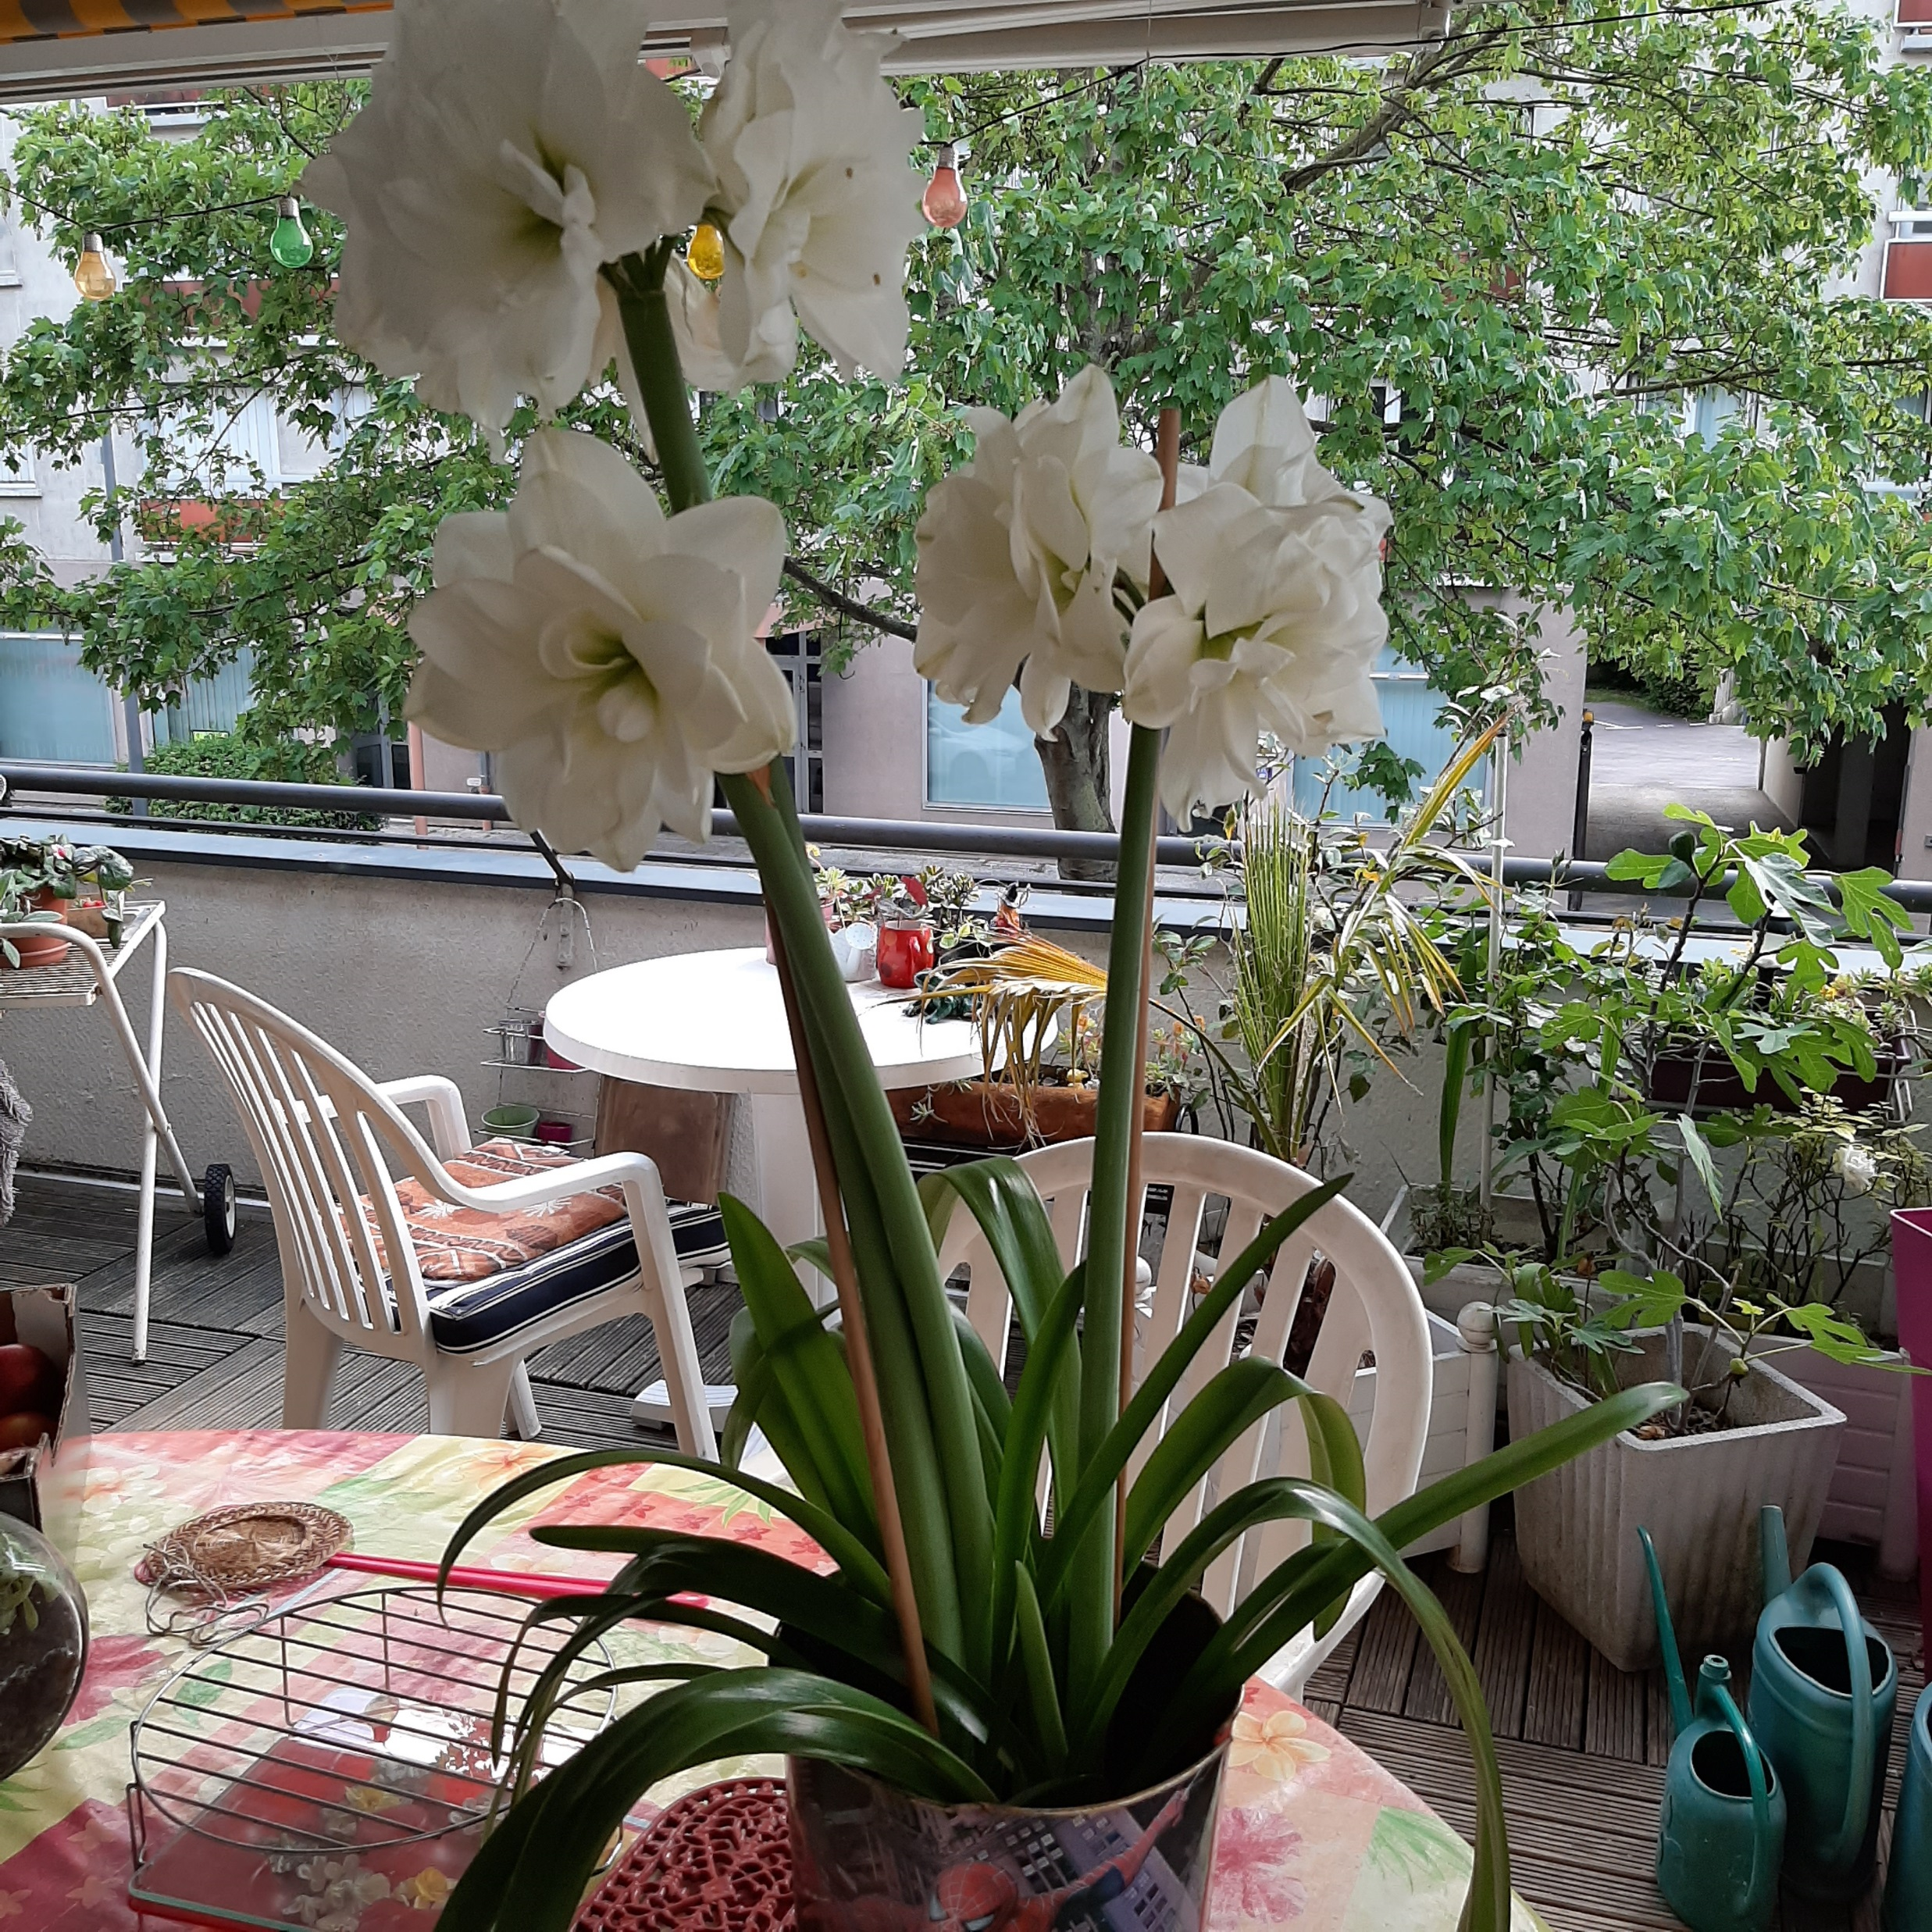
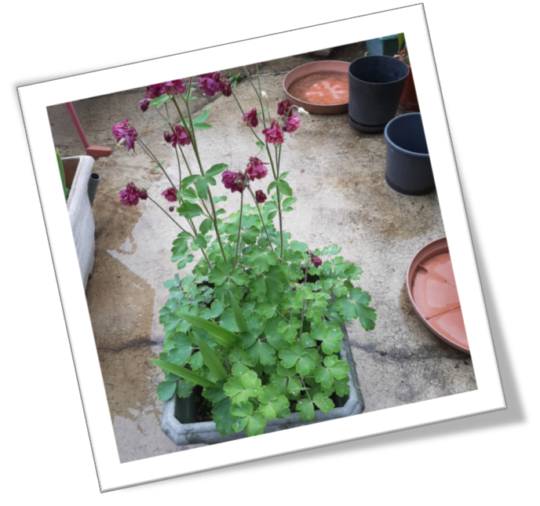
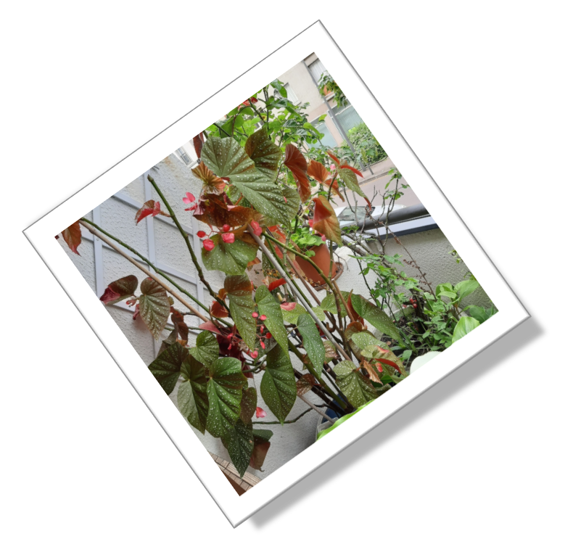
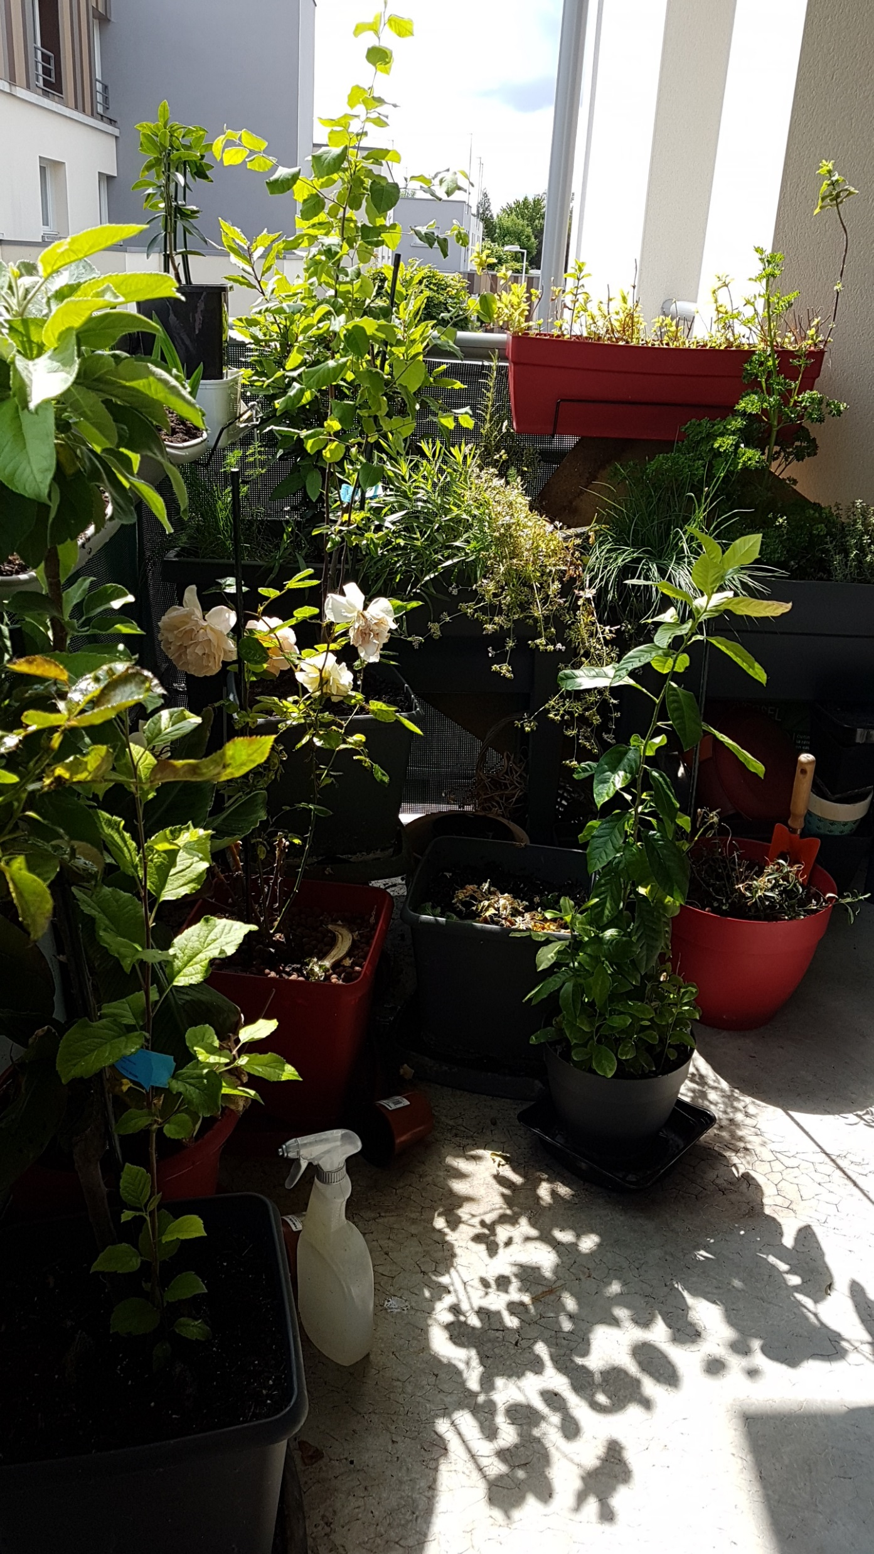
Amaryllis
Marguerites jaunes
Ancolies, bégonia

Slide 15
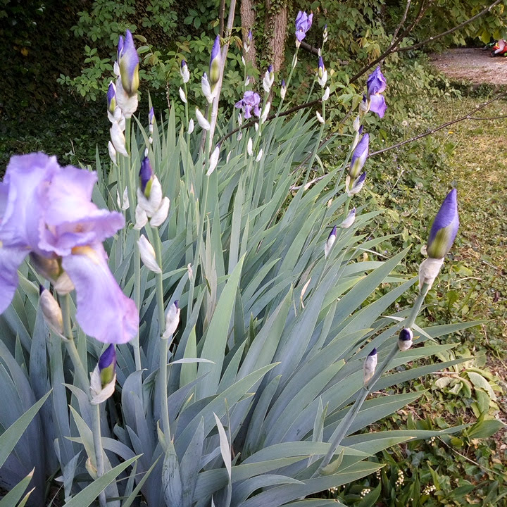
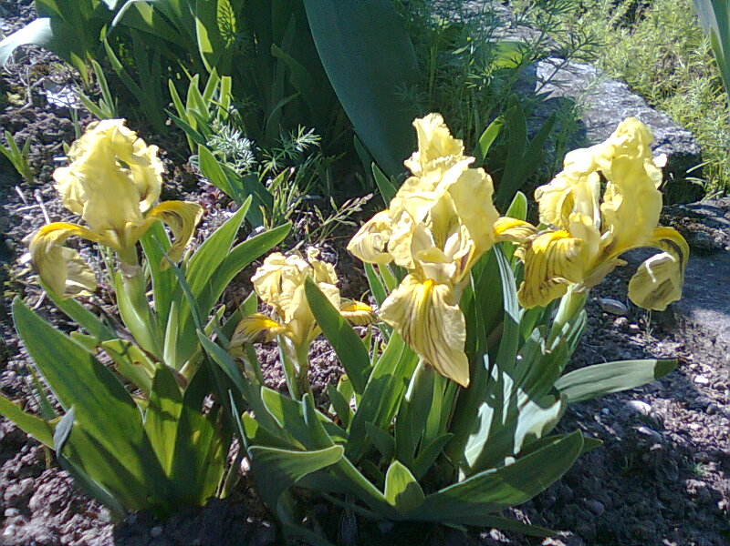
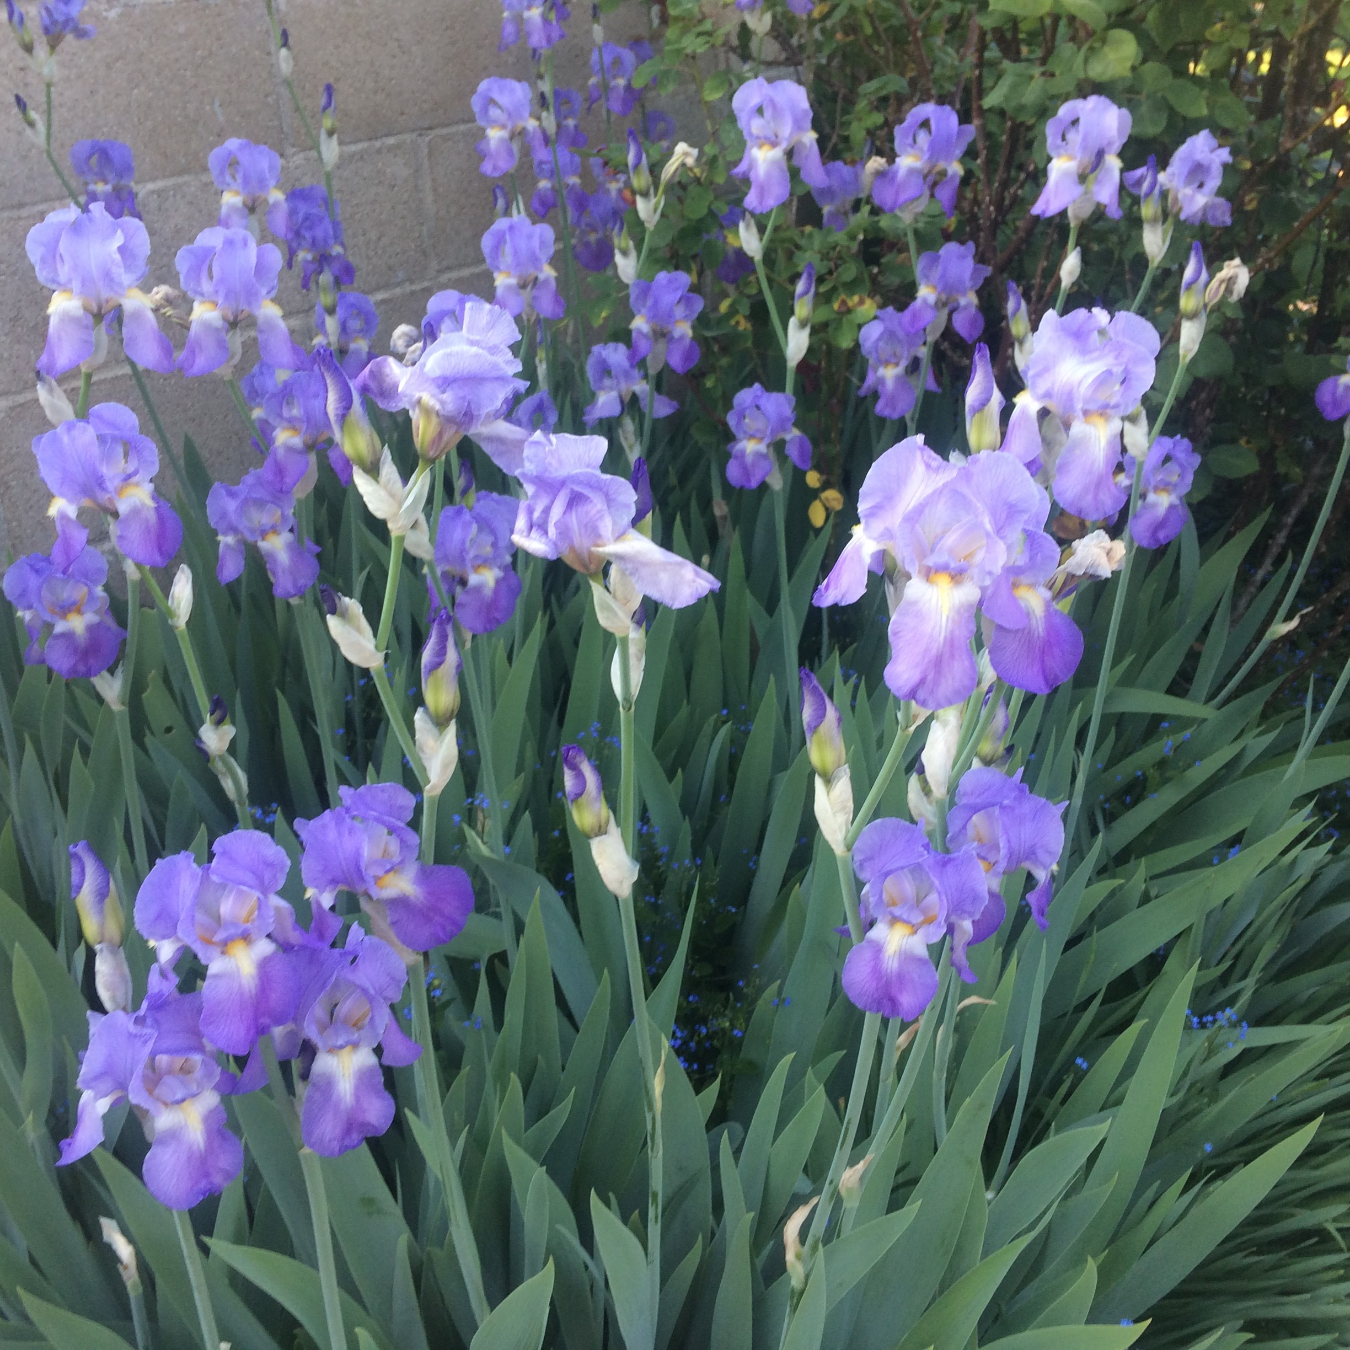
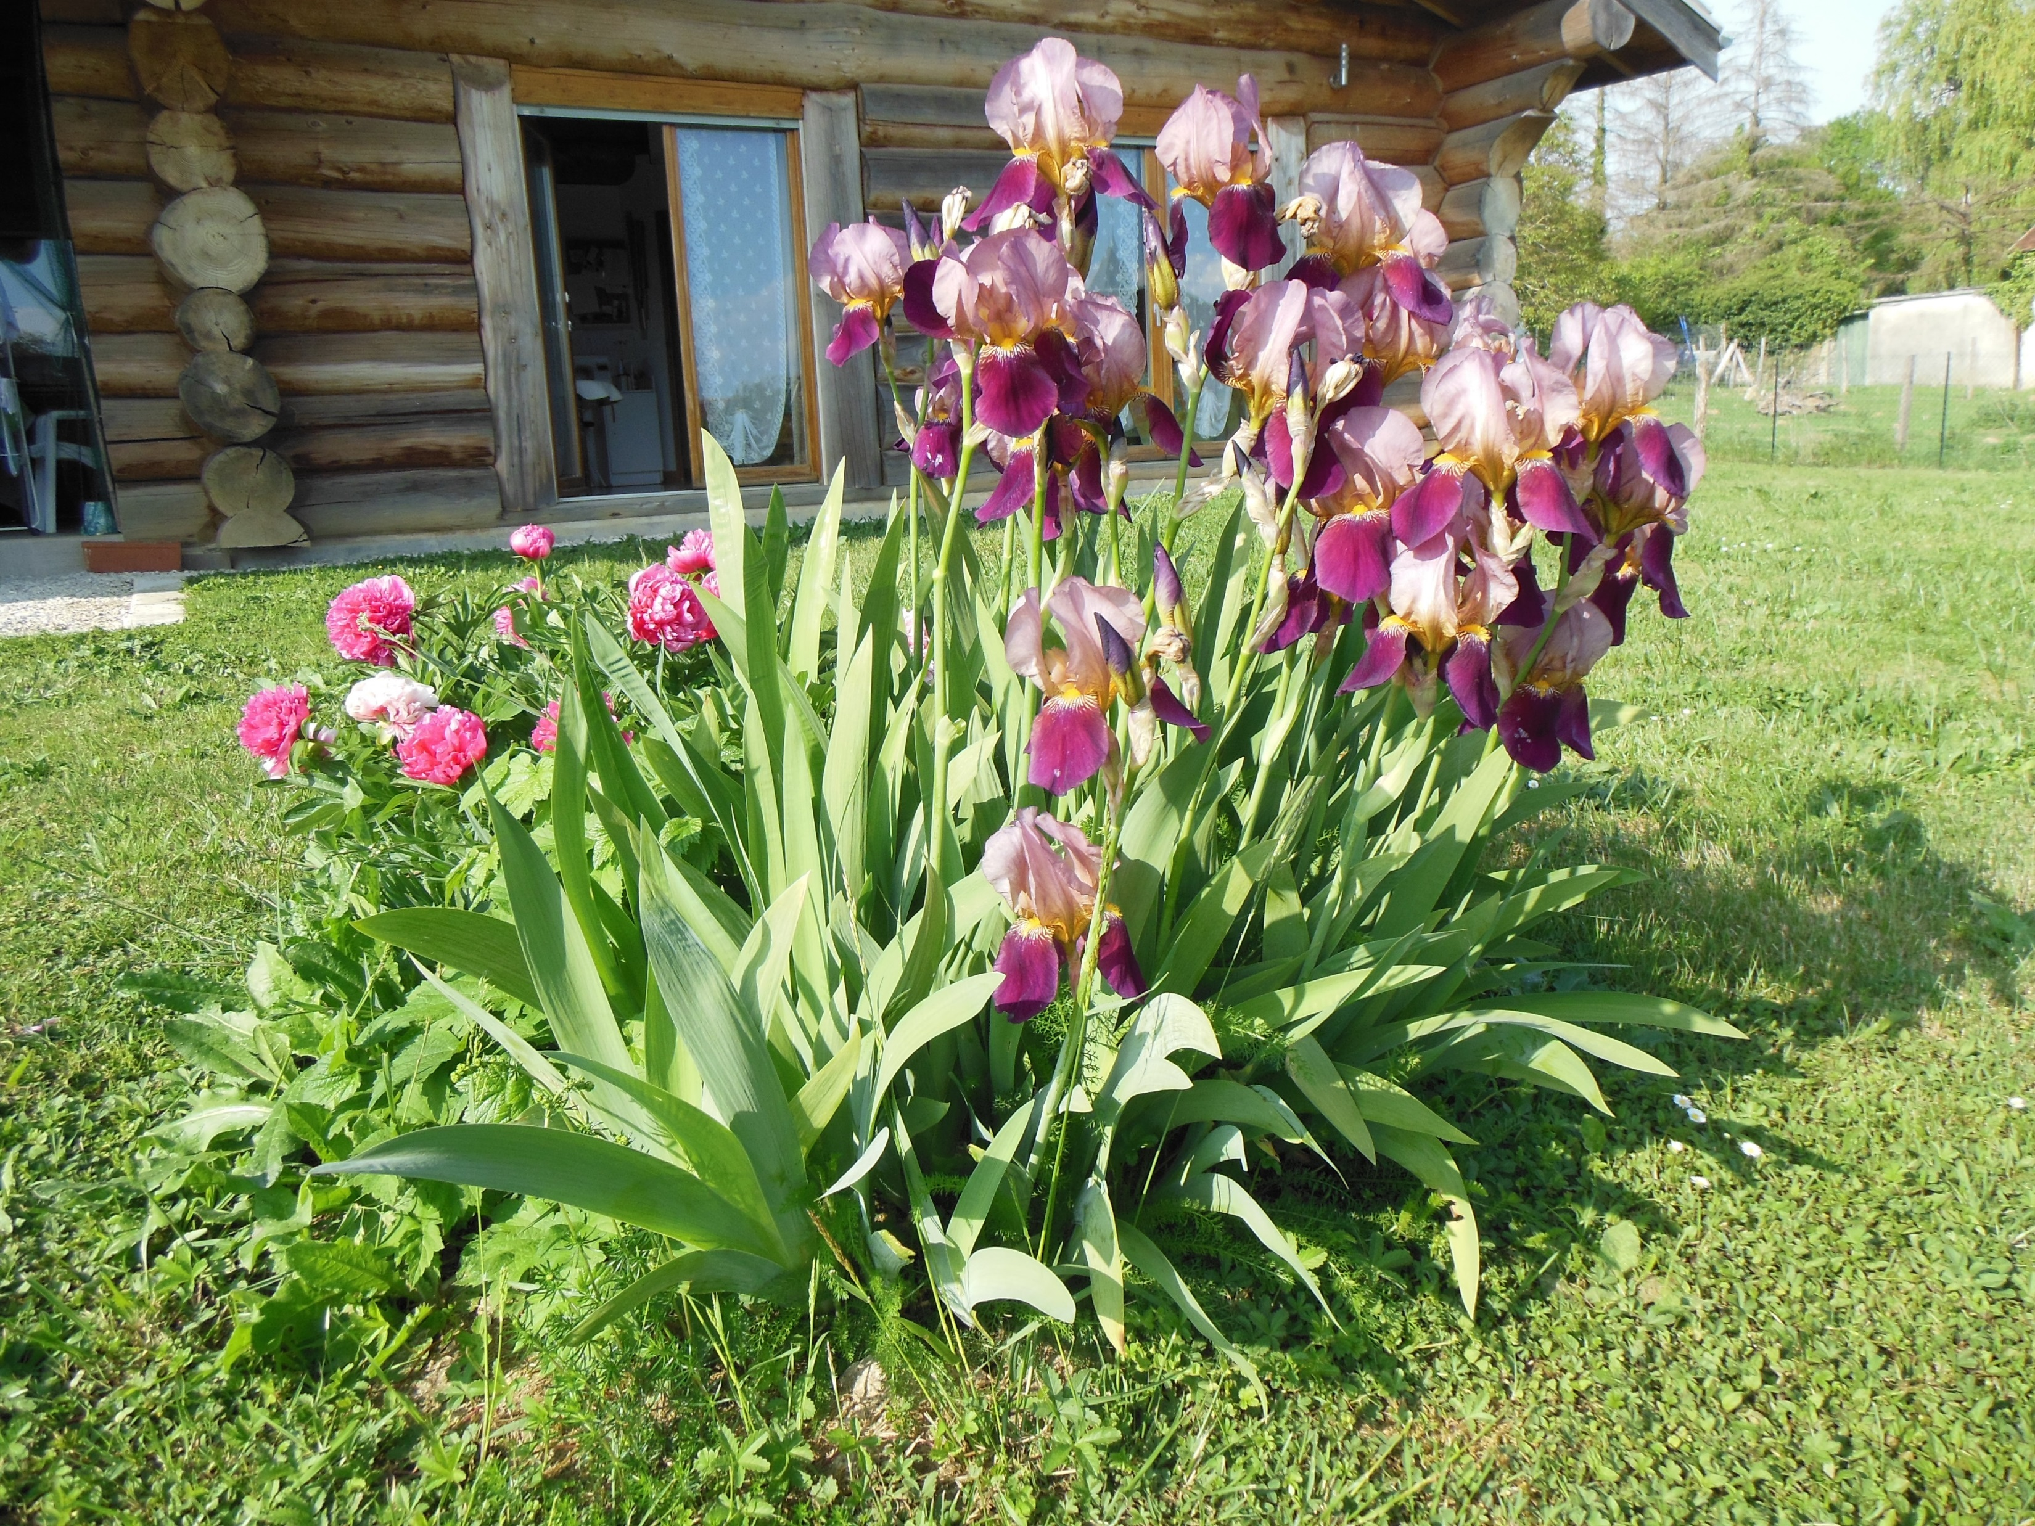
La page des iris

Slide 16
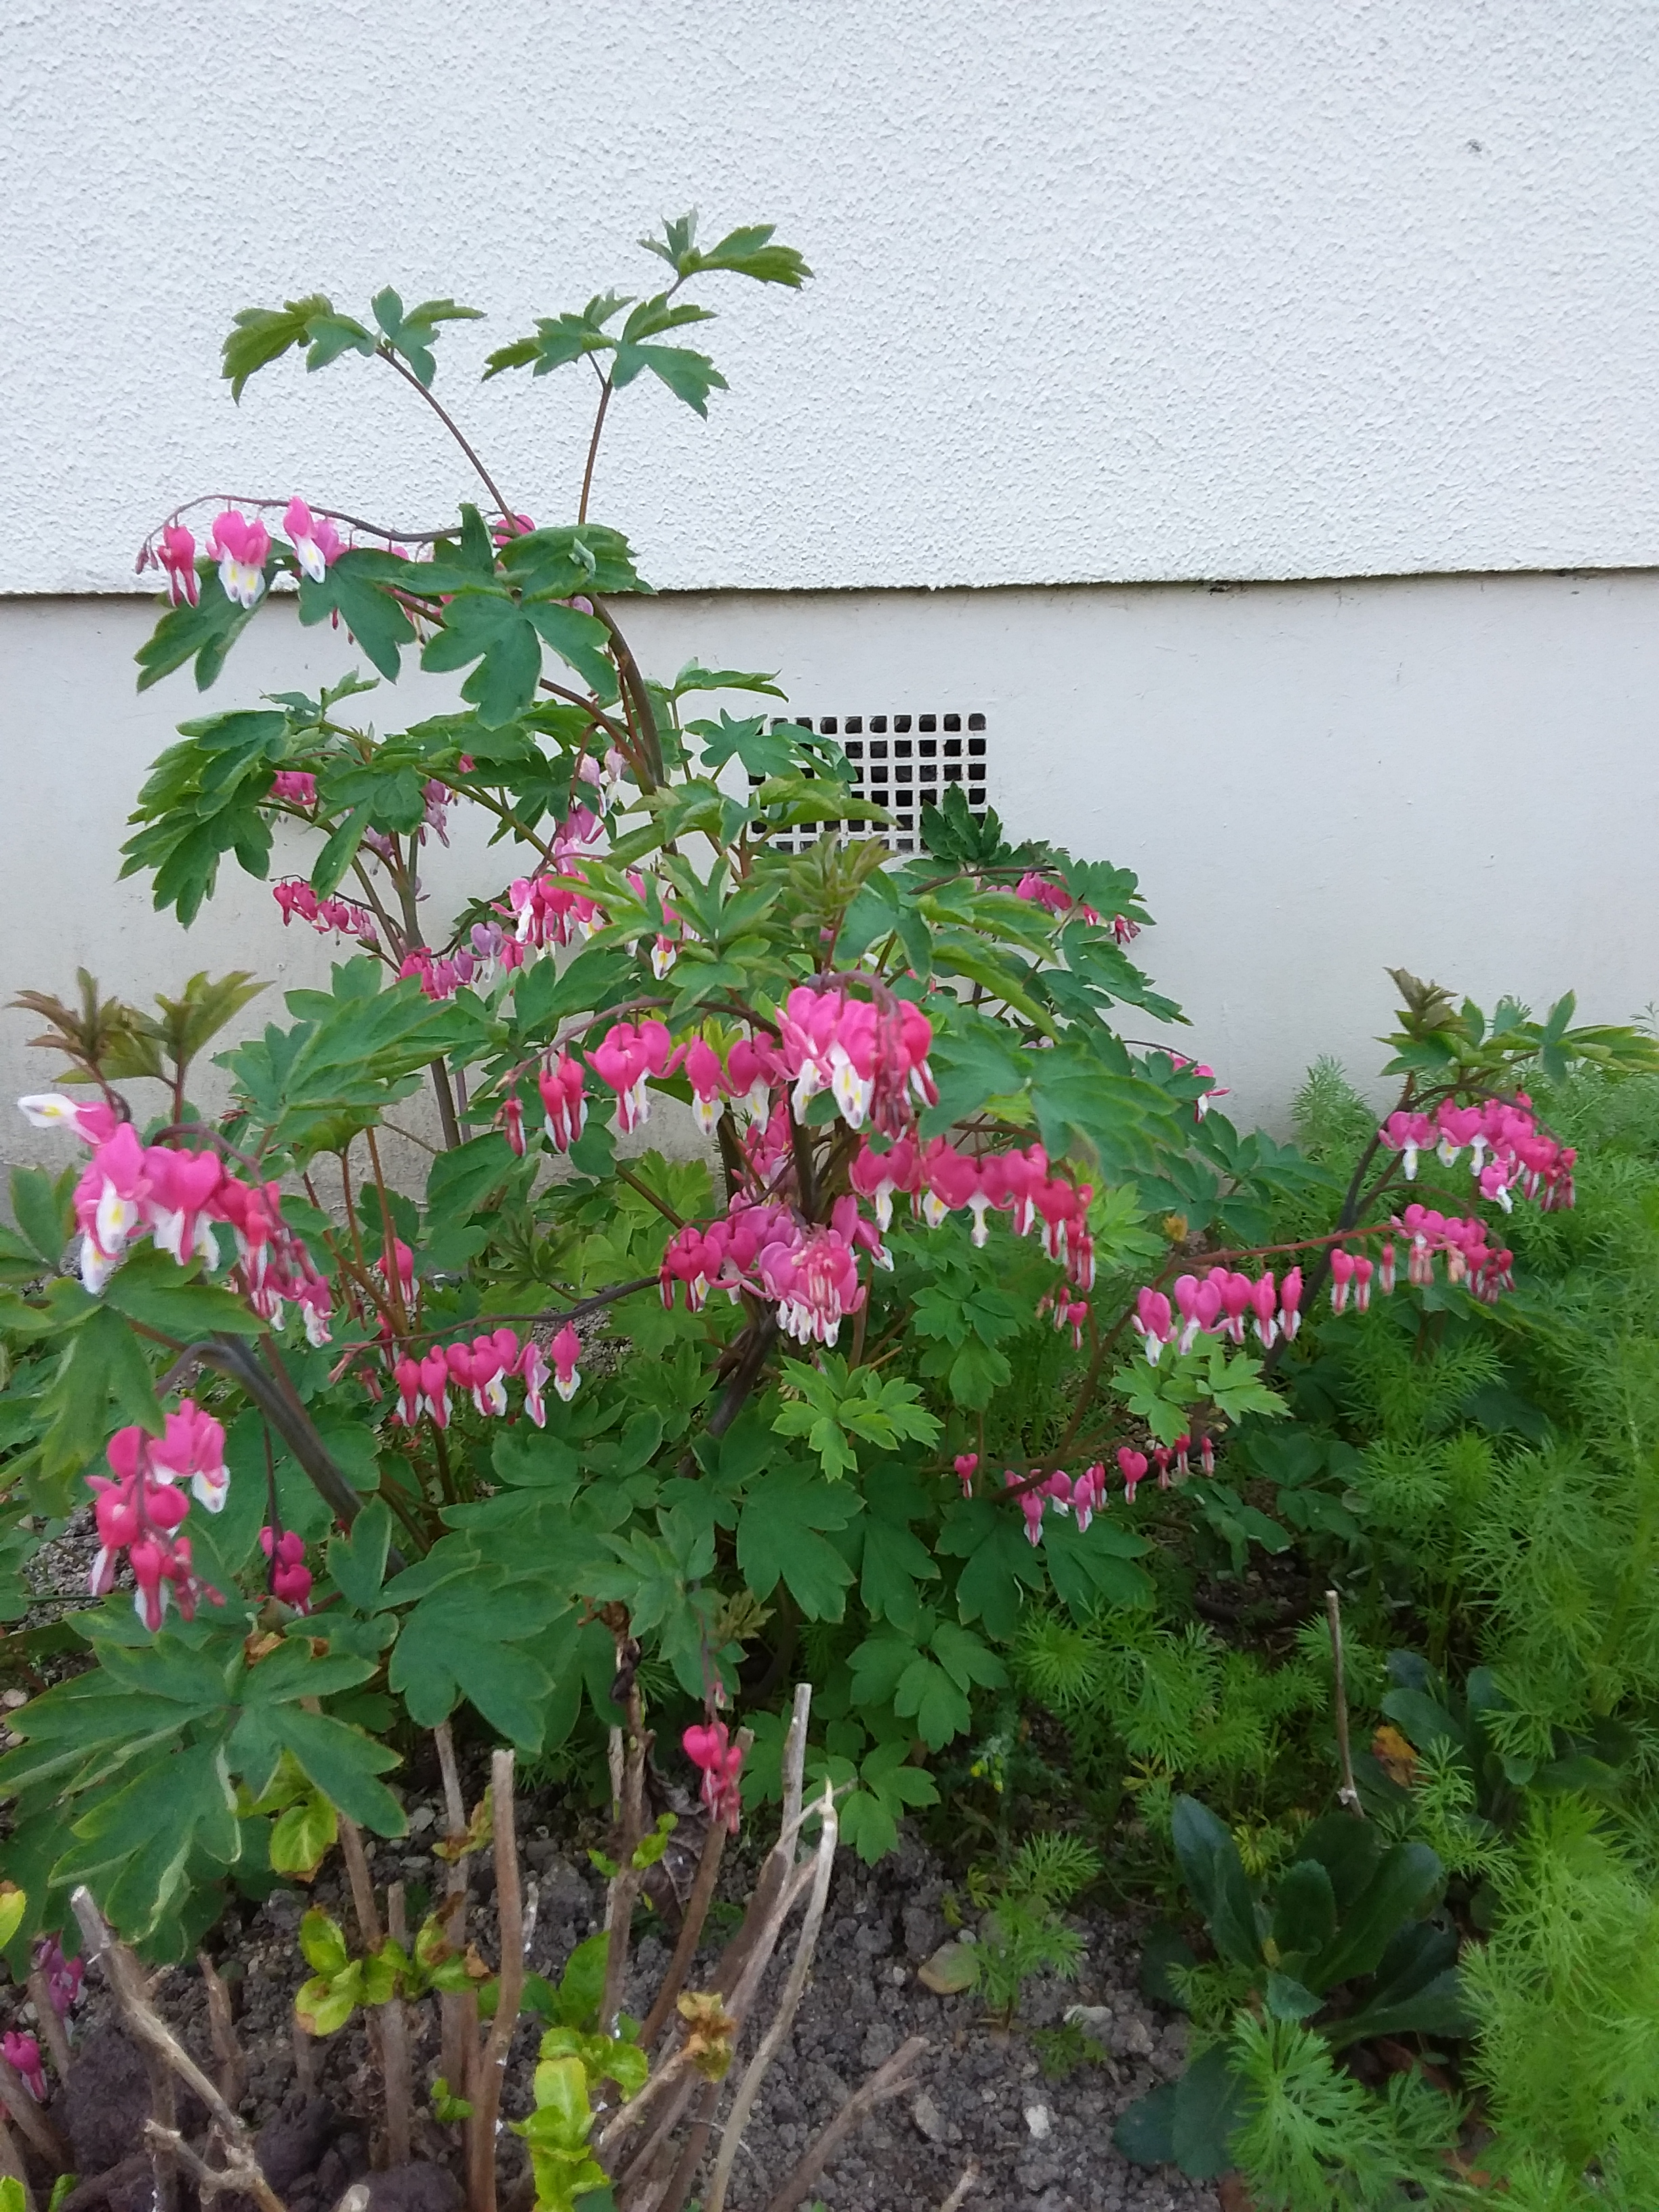
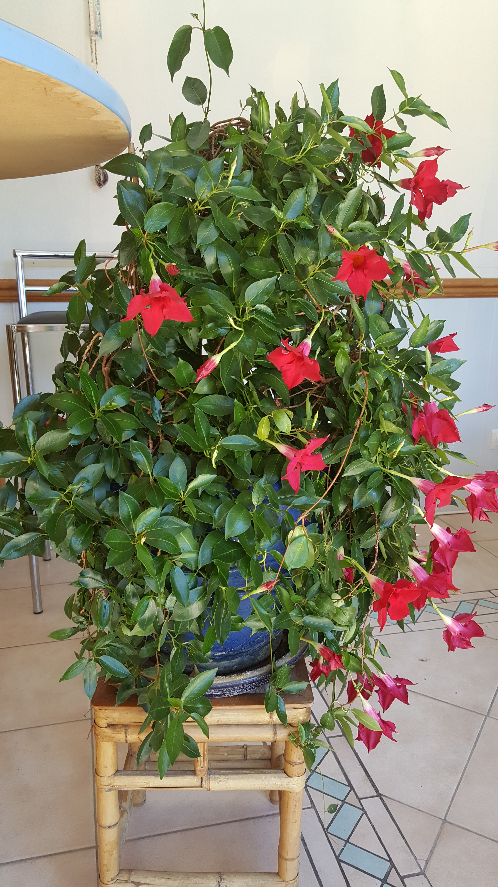
Coeur de Marie
Dipladenia (ou mandevilla)

Slide 17
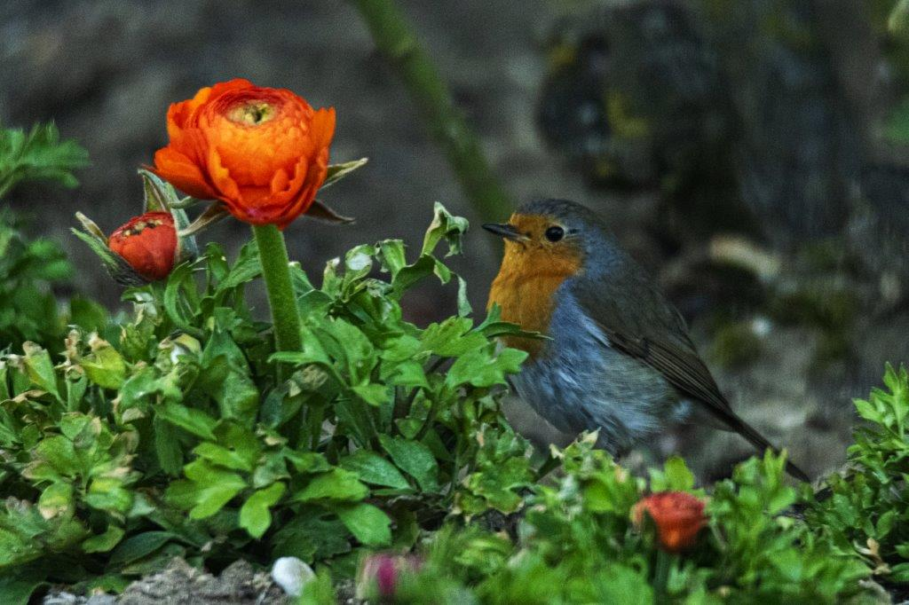
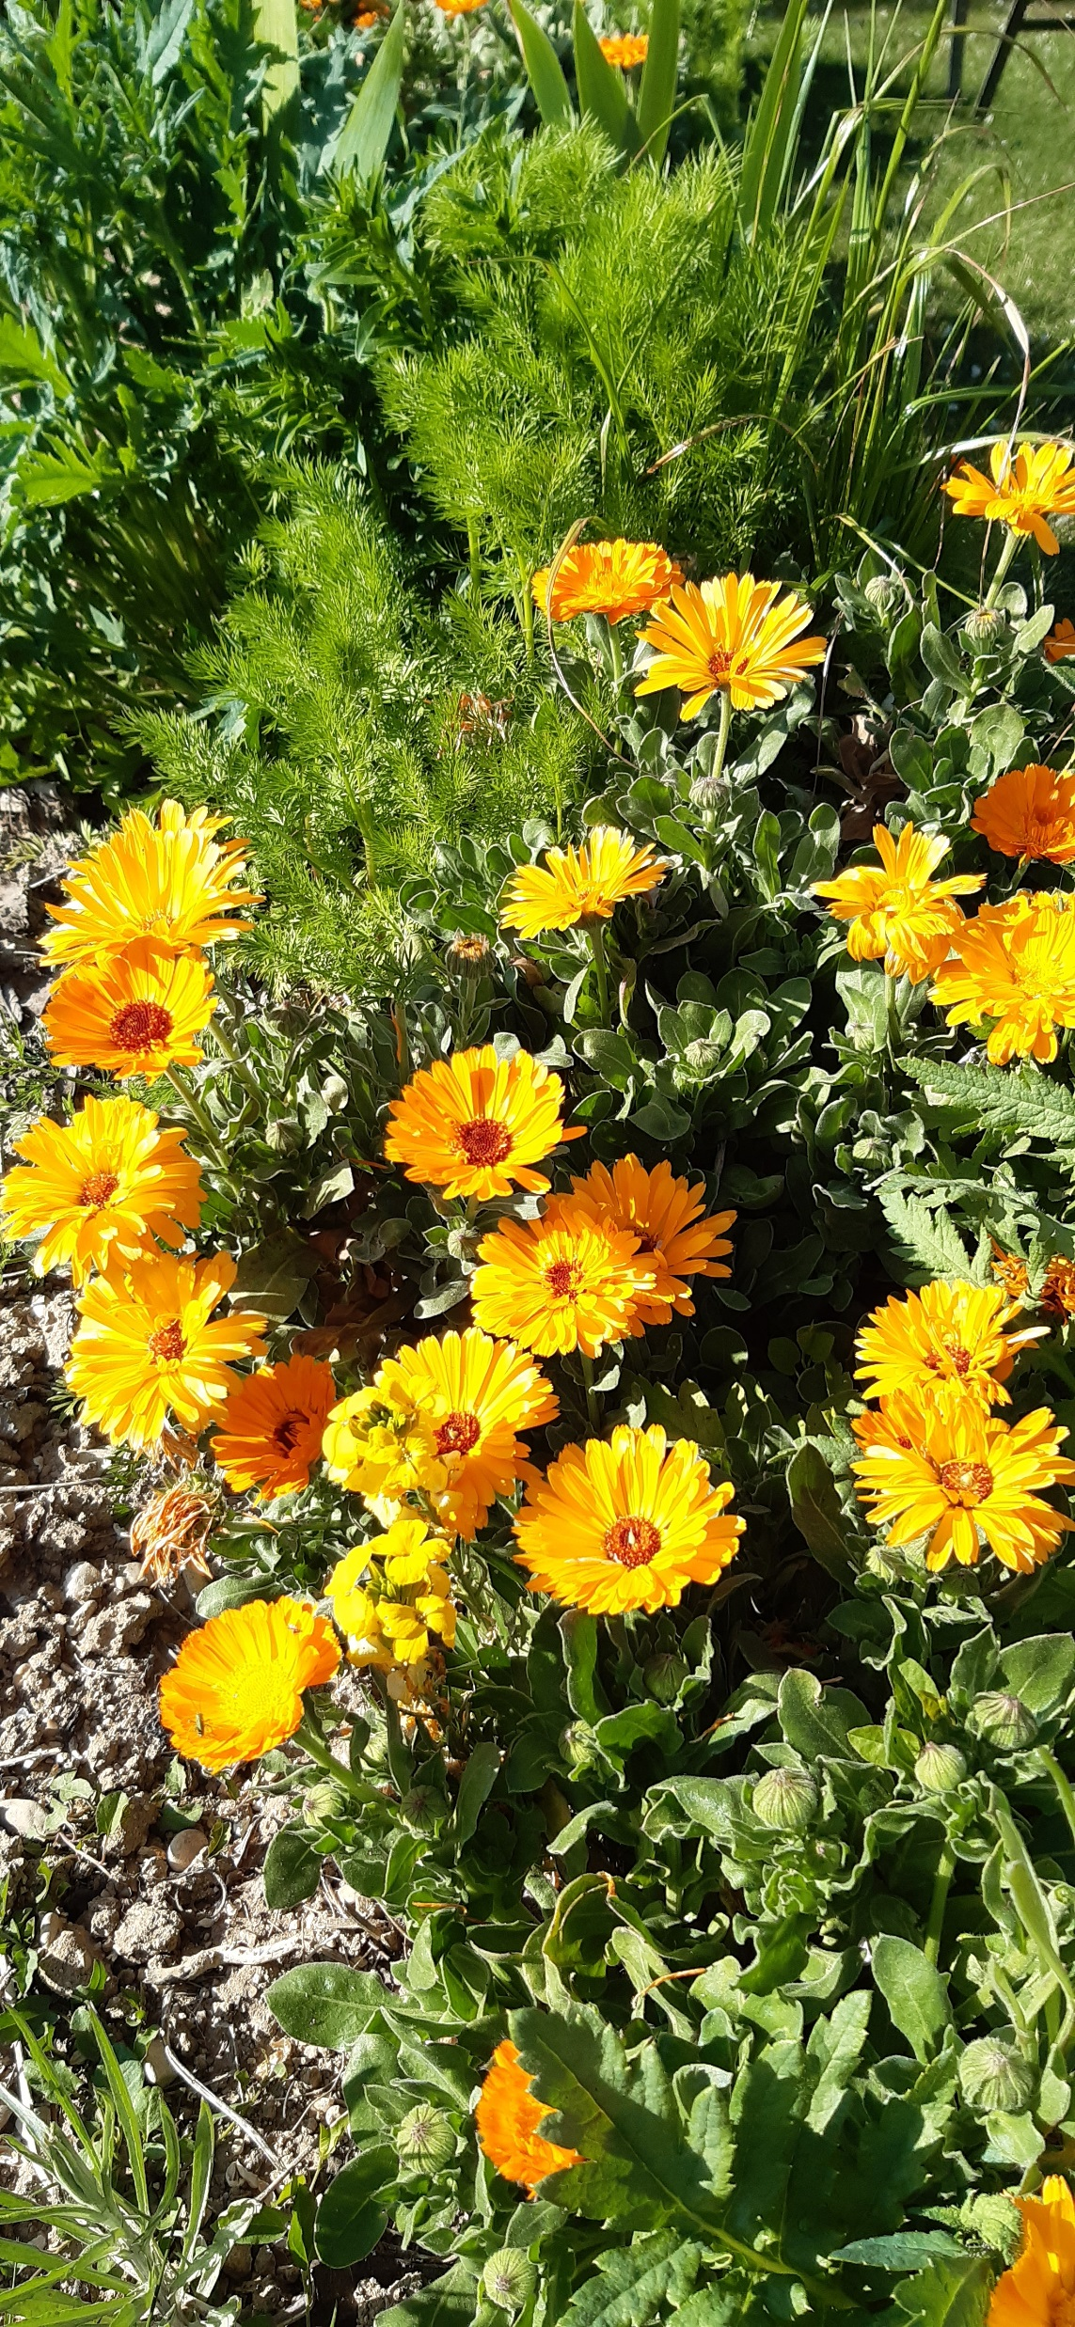
Tulipes, coucous et autres….

Slide 18
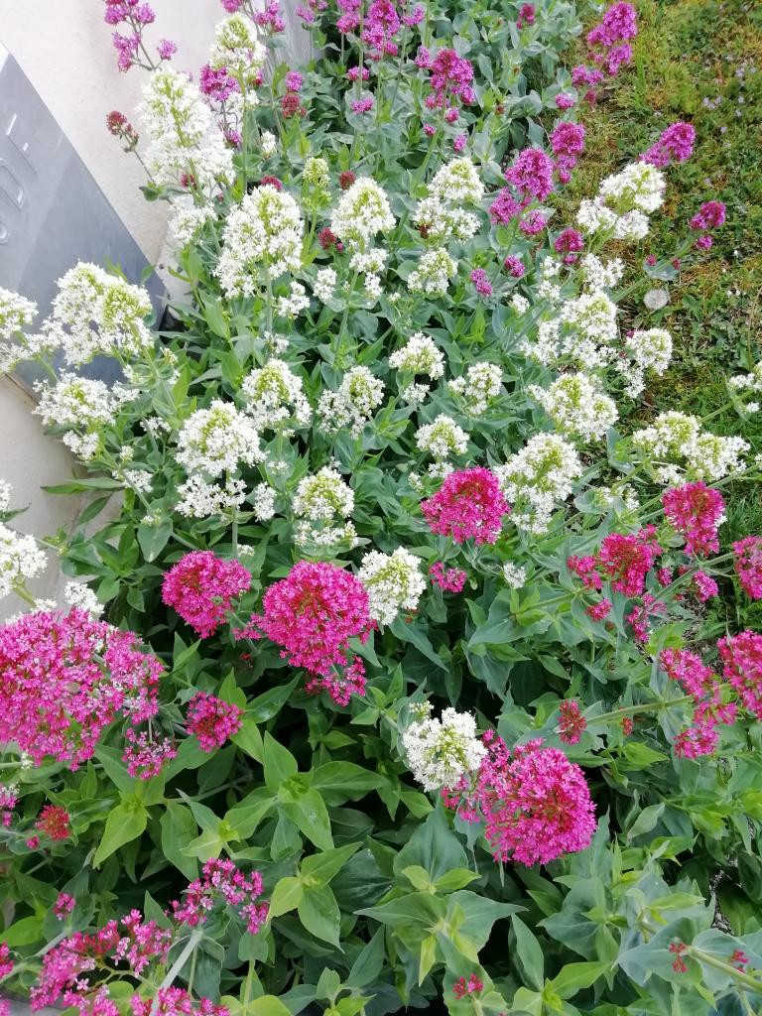
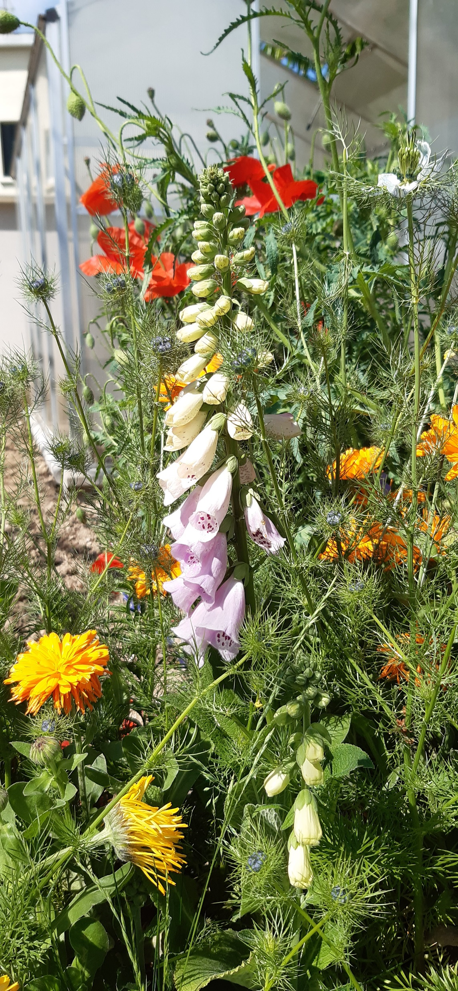
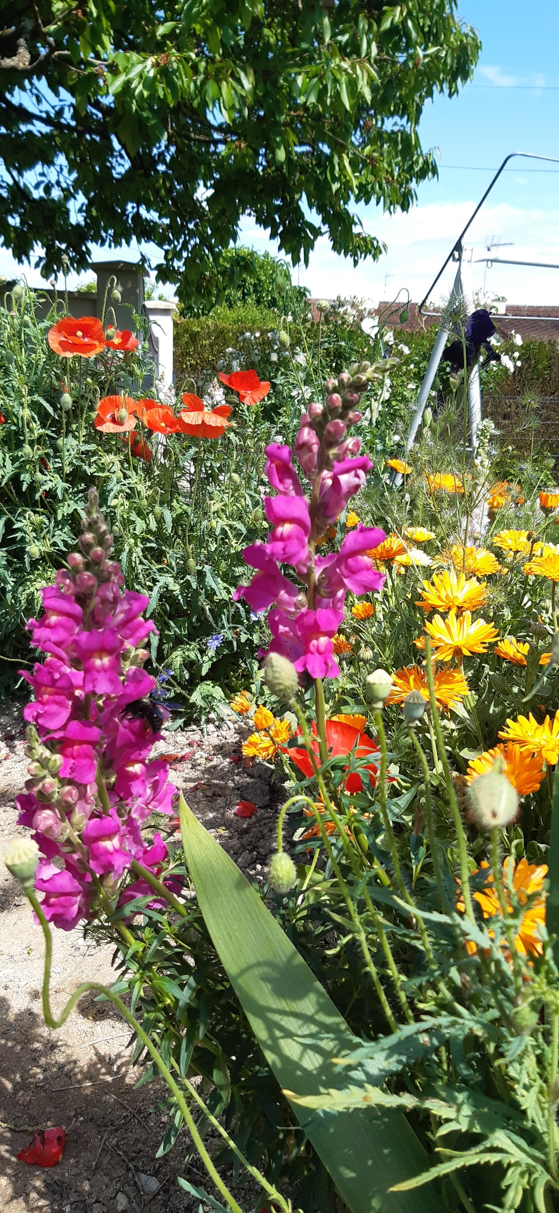
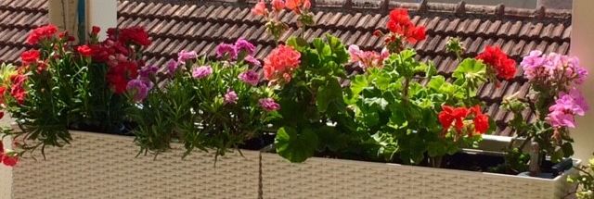
Muflier
Marguerites jaunes
Digitales…
Géranium

Slide 19
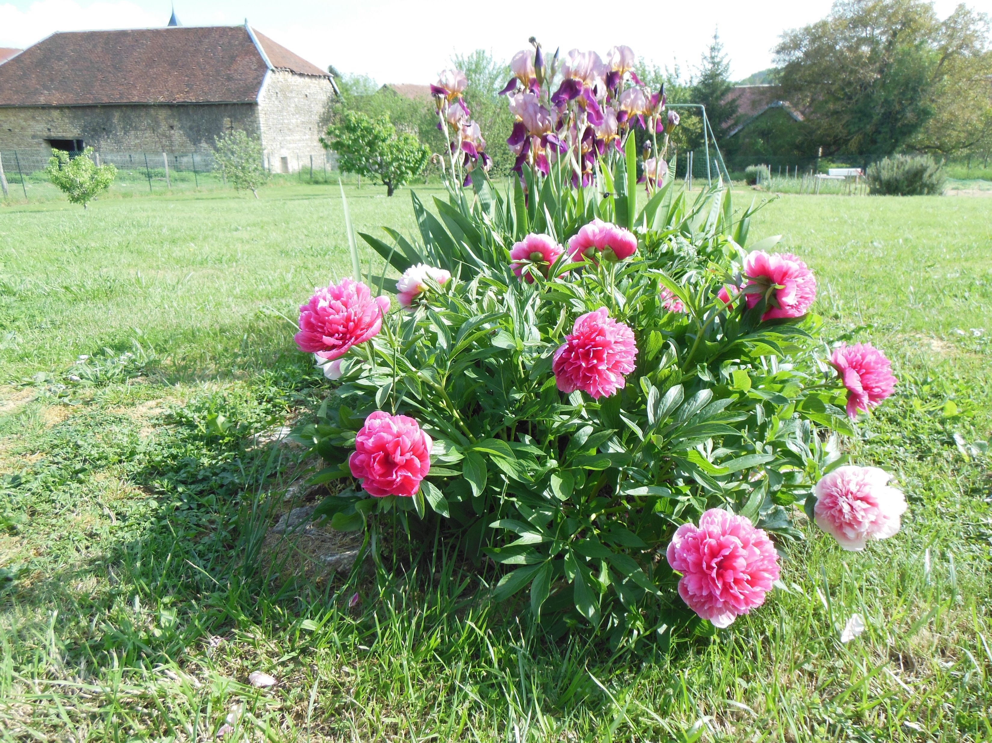
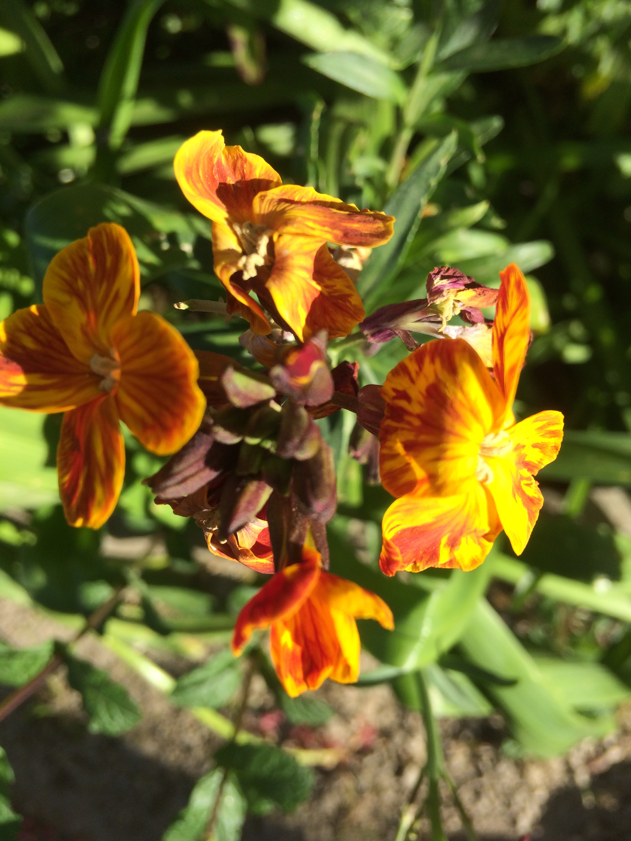
Giroflées
Pivoines

Slide 20
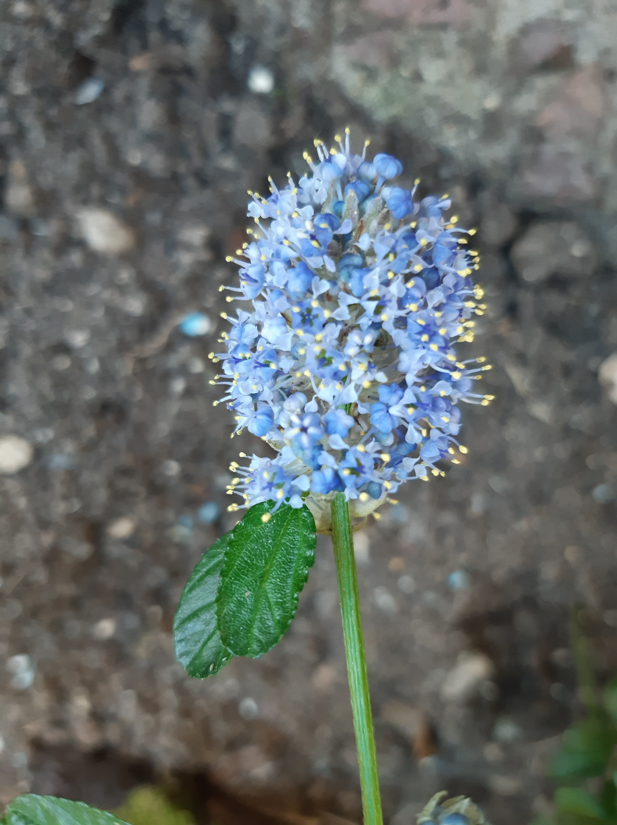
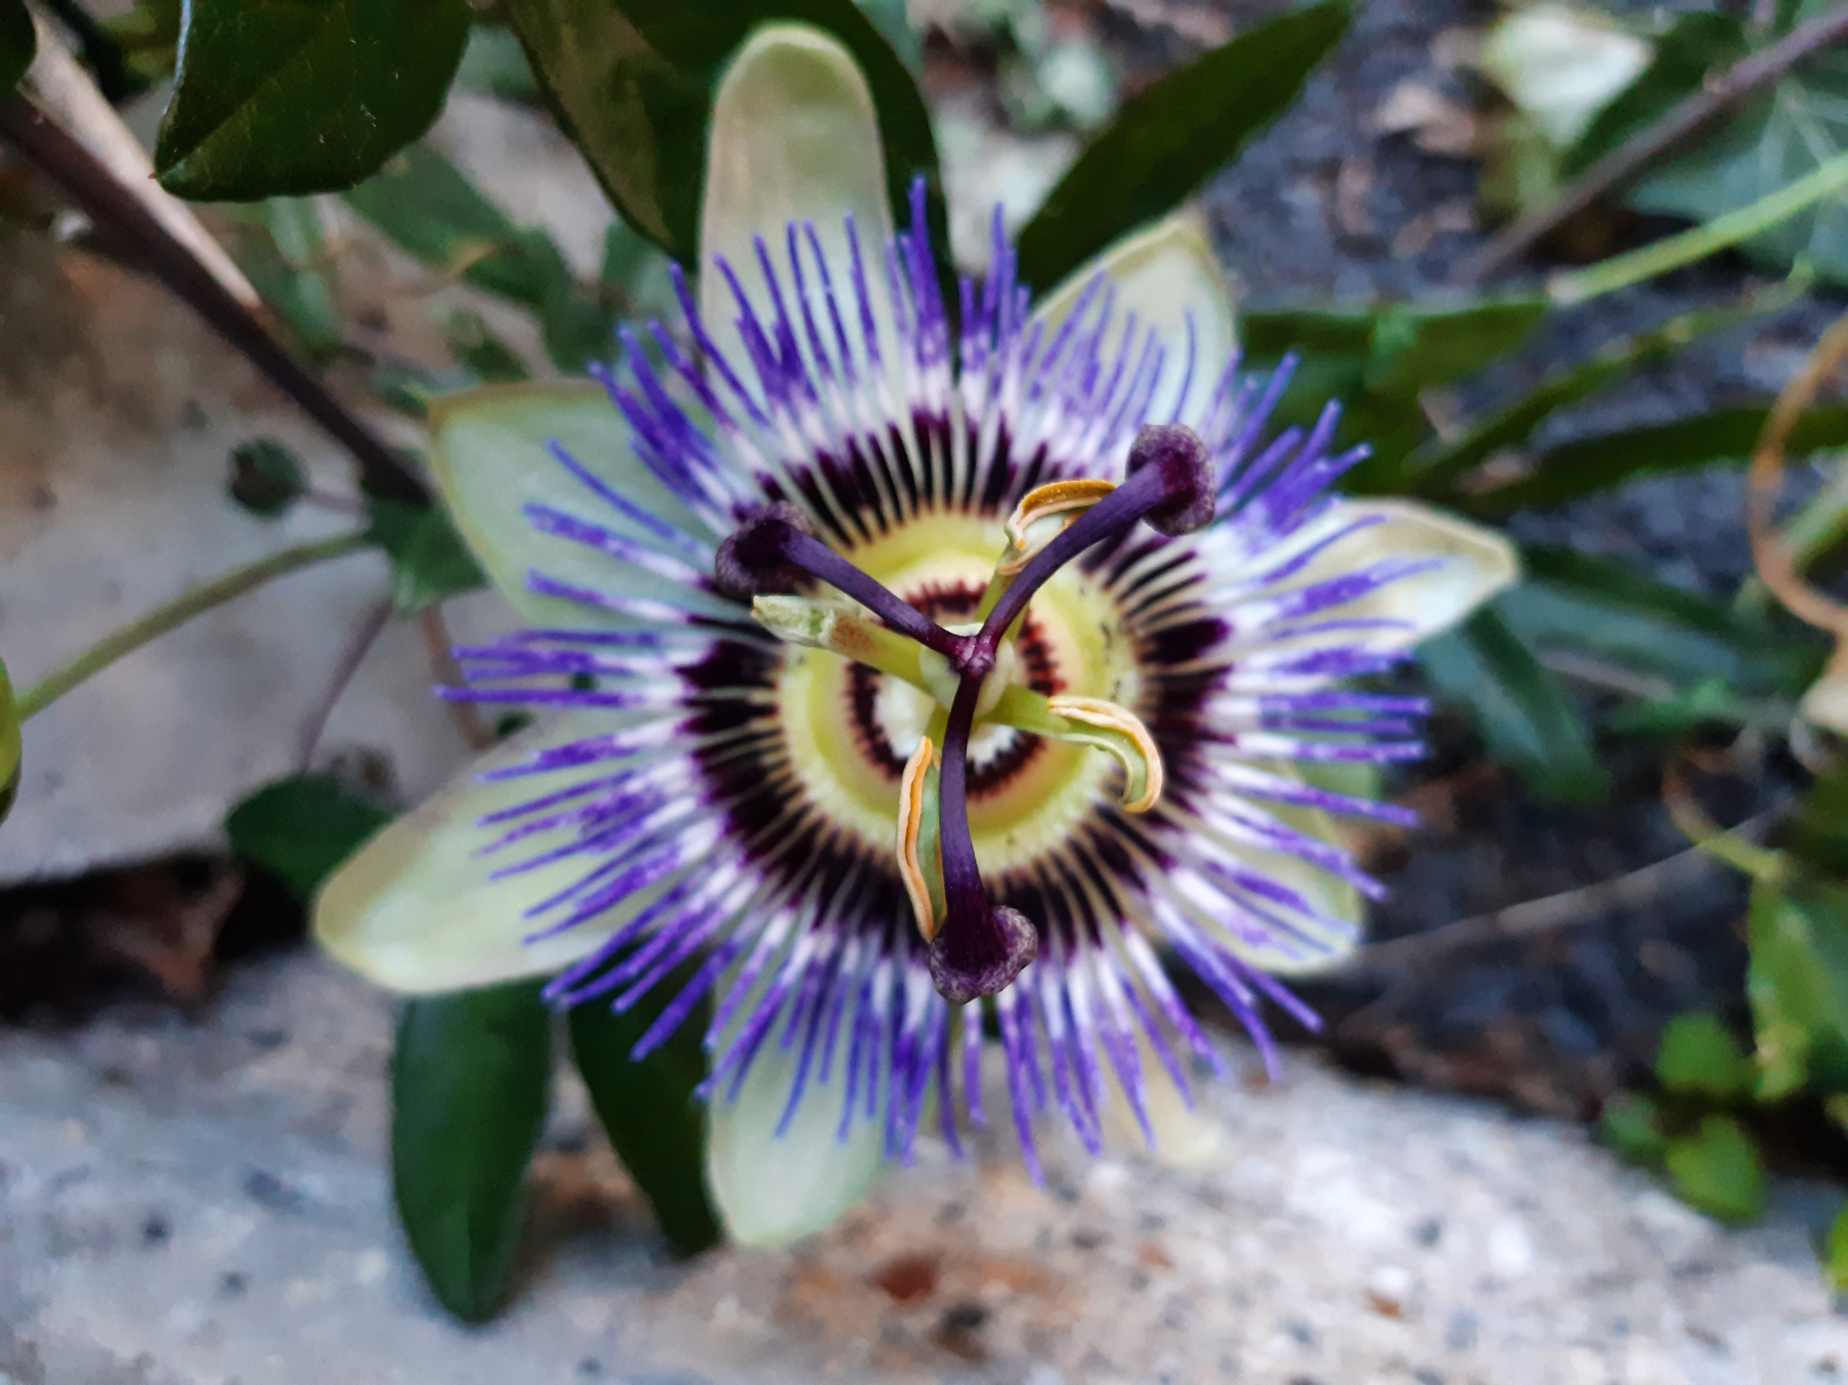
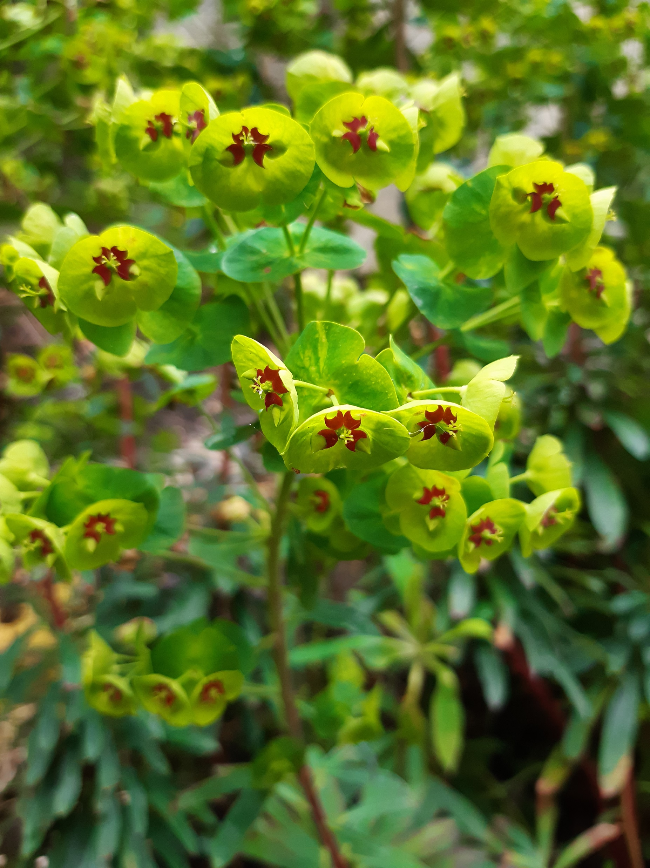
Confinement en Normandie….

Slide 21
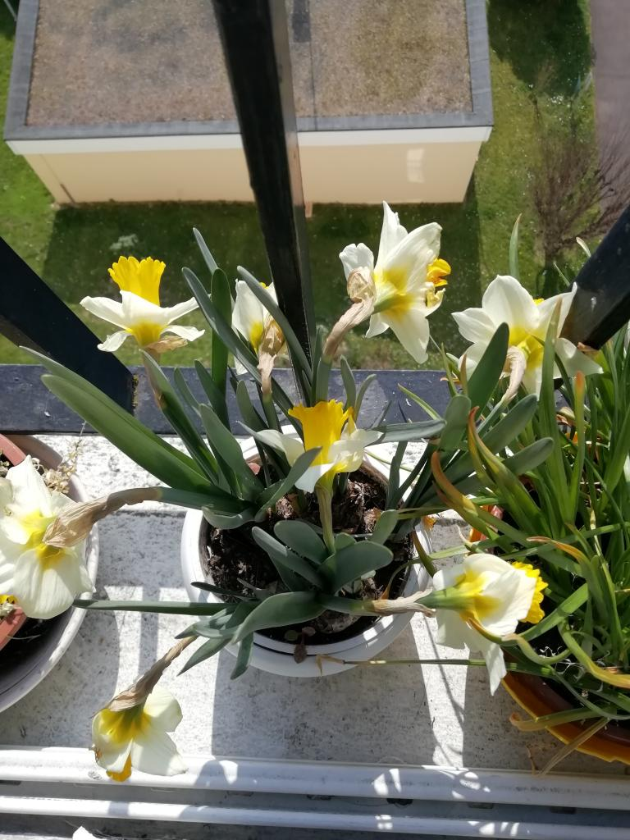
Jonquilles

Slide 22
Les arbres fruitiers

Slide 23
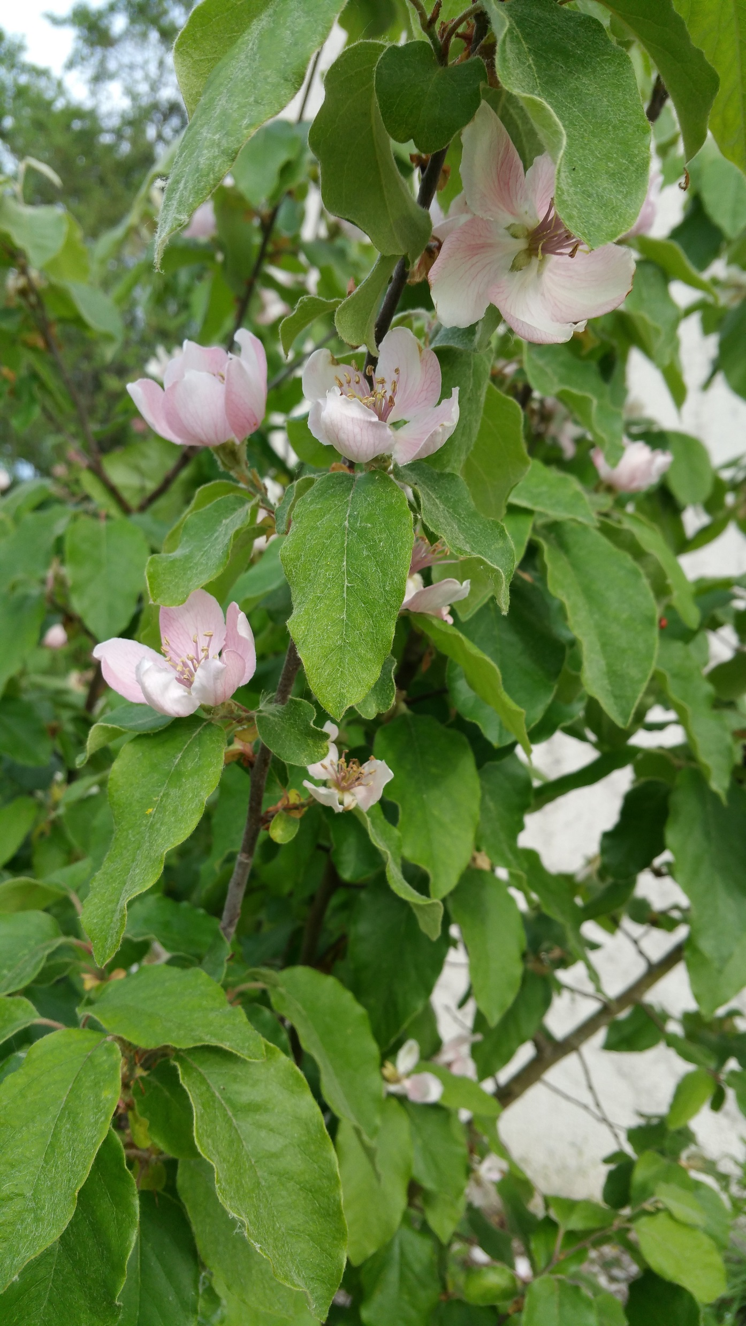
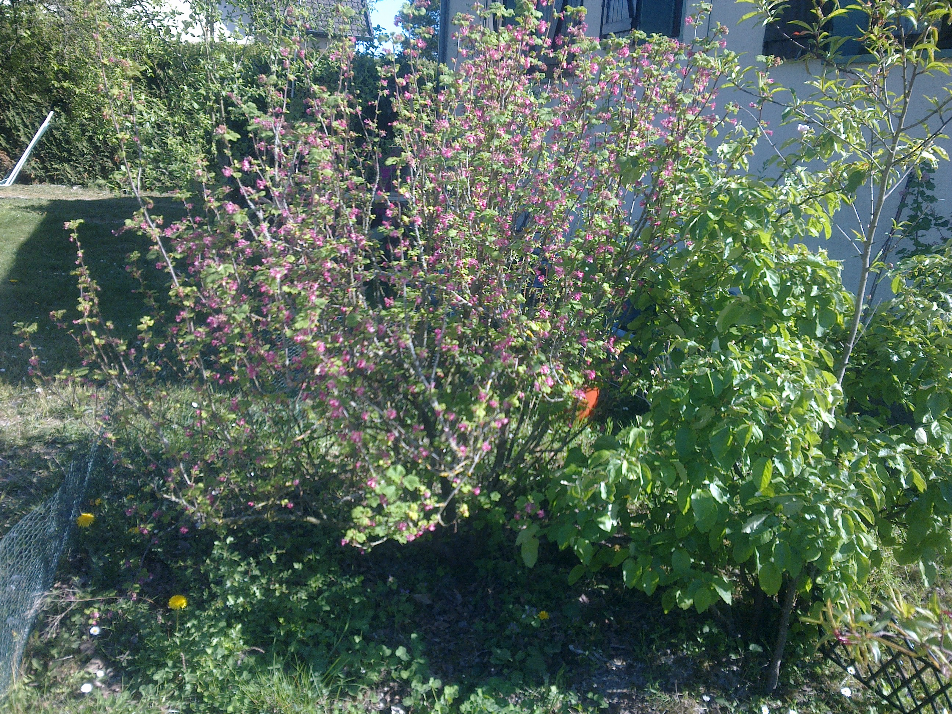
Groseiller à fleurs
Cognassier

Slide 24
kumquats
Quel est ce massif ?

Slide 25
Cerisiers

Slide 26
Oranger - citronnier

Slide 27
Les aromatiques

Slide 28
Laurier sauce

Slide 29
Les ornementaux

Slide 30
Lilas

Slide 31
Erables

Slide 32
Les plantes d’intérieur

Slide 33
Jardins d’intérieur
Ceropegia woodii
sarracenia eva

Slide 34
« J’ai descendu dans mon jardin … pour y cueillir du romarin…
Gentil coquelicots Mesdames,
Gentil coquelicot Messieurs »

Slide 35
Cuisiner pendant le confinement …
Beignets d’acacias

Slide 36
Qui connaît cette plante ?
?

Slide 37
En allant vous promener dans la campagne, vous pourrez découvrir une collection d’orchidées sauvages
Platanthère à feuilles verdâtres
orchidée hybride
Ophrys bourdon, orchis pourpre, orchis guerrier
oprhys mouche

Slide 38
Et vous pourrez ramasser des ….
…. asperges des bois

Slide 39
Merci à vous tous
et …….
PRENEZ SOIN DE VOUS

